Slide 1



HIV-testimine
<Esitleja, kuupäev>
Notes:
Lisage pealkirjaslaidile oma nimi ja kuupäev
Saate sellele ja järgnevatele slaididele lisada ka oma institutsiooni/organisatsiooni.
Palume teil jätta OptTESTi ja ELi tunnused selle slaidikogu kõigile slaididele koos iga allika kohta käiva teabega.

Slide 2
1. HIV-epideemia üldine olukord Euroopas
2. Milleks HIVi suhtes testida?
3. Hilise diagnoosimise tagajärjed
4. Käestlastud võimalused
6. HIV-testimise strateegiad – sh indikaatorhaigustest juhinduv HIV-testimine
5. Testimise barjäärid/ sageli tõstatuvad probleemid
Notes:
Jutt
Minu tänane loeng hõlmab mitmeid teemasid, et näidata tungivat vajadust HIV-testimise järele. Kuidas me saame seda kõige tõhusamalt saavutada, pannes rõhku eriti indikaatorhaigustele suunatud testimisele ning kaaluda mõningaid patsientide ja personaliga seotud küsimusi?

Slide 3
1. HIV-epideemia üldine olukord Euroopas
2. Milleks HIVi suhtes testida?
3. Hilise diagnoosimise tagajärjed
4. HIV-testimise strateegiad – sh indikaatorhaigustest juhinduv HIV-testimine
Notes:
Jutt
Minu tänane loeng hõlmab mitmeid teemasid, et demonstreerida HIV-testimise kasvu tungivat vajadust; kuidas me saame seda saavutada kõige tõhusamalt, pannes rõhku eriti indikaatorhaigustele suunatud testimisele.

Slide 4


HIViga elavate täiskasvanute ja laste arv 2014. aastal
Põhja-Ameerika ning Lääne- ja Kesk-Euroopa
Ida-Euroopa ja Kesk-Aasia
1,5 miljonit
2,4 miljonit
[[1,5 miljonit – 3,5 miljonit]
[1,3 miljonit – 1,8 miljonit]
Kesk-Ida ja Põhja-Aafrika
240 000
Kariibi mere piirkond
280 000
Aasia ja Vaikse ookeani piirkond
5,0 miljonit
[4,5 miljonit – 5,6 miljonit]
[210 000 – 340 000]
[150 000 – 320 000]
Ladina-Ameerika
1,7 miljonit
[1,4 miljonit – 2,0 miljonit]
Sahara-tagune Aafrika
25,8 miljonit
[24,0 miljonit – 28,7 miljonit]
Kokku: 36,9 miljonit
[34,3 miljonit – 41,4 miljonit]
Notes:
Käesolevat slaidi saab kasutada siis, kui soovite edasi anda üldist sisu
Jutt
HIVi juhtude arv maailmas kasvab jätkuvalt, olles 2014. aastal peaaegu 40 miljonit diagnoositud HIViga elavat inimest
Allikas: UNAIDS

Slide 5

Uued HIV-diagnoosid 100 000 elaniku kohta, 2014, WHO Euroopa regioon
Notes:
Kaart 1: Uued HIV-diagnoosid 100 000 elaniku kohta, 2014
< 2
2 kuni < 10
10 kuni < 20
≥ 20
Puuduvad või välja jäetud andmed
Jutt
WHO Euroopa regioonis elab ligikaudu 2,5 miljonit HIV-nakkusega inimest; umbes 1,5 miljonit neist inimestest elab Ida-Euroopas ja Kesk-Aasias. Slaid näitab uute HIVi diagnooside määra varieerumist kogu regioonis.
Allikas: ECDC/WHO (2015) HIVi/AIDSi järelevalve Euroopas 2014

Slide 6
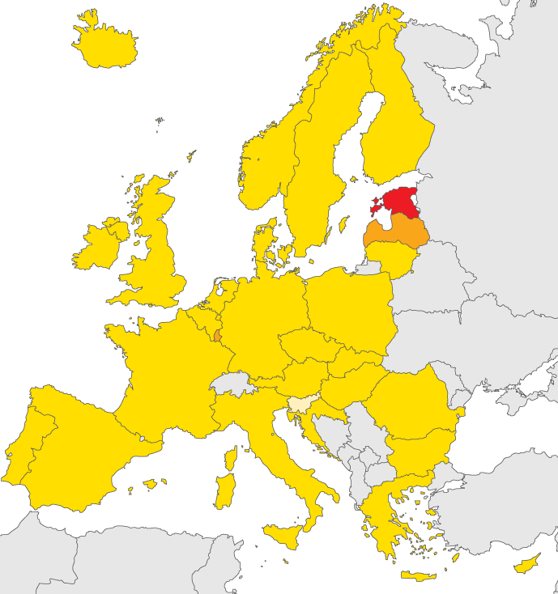
Uued HIVi diagnoosid, 2014 EL/EMP
Määr 100 000 elaniku kohta
< 2
2 kuni <10
10 kuni <20
> 20
Pole kaastaud või
ei ole registreeritud
EL/EMP määr 5,9 100 000 elaniku kohta*
Nähtamatud riigid
Liechtenstein
Luxembourg
Malta
* ELi kohandatud määr registreerimise hilinemise tõttu on 6,4 100 000 elaniku kohta
Notes:
Jutt
ELis oli aastal 2014 ligikaudu 6 uut diagnoosi 100 000 elaniku kohta, tähendades peaaegu 30 000 isikut.
Täiendav teave
Aruandvad riigid/riikide arv 31/31
HIVi diagnooside arv kokku 29 992
Määr 100 000 elaniku kohta (kohandatud määr) 5,9 (6,4)
Mehelt-naisele määr 3,3
Allikas: ECDC/WHO (2015) HIVi/AIDSi järelevalve Euroopas 2014

Slide 7
Uute HIV juhtude levimus diagnoosimise aasta järgi,
WHO Euroopa regioon, 2005–2014
Notes:
Joonis 2.2 a. Uute HIV-diagnooside määr diagnoosimise aasta järgi, WHO Euroopa regioon*, 2005–2014 (sh Venemaa)
Juhtumid 100 000 elaniku kohta
Diagnoosimise aasta
Lääs
Kesk
Ida
WHO (Maailma Tervishoiuorganisatsiooni) Euroopa regioon
* 50 riigis (Bosnia ja Hertsegoviina, Türkmenistani ja Usbekistani andmed on vastaval perioodil ebaühtlase registreerimise tõttu välja jäetud .
Jutt
Andmetest tuleneb üldiselt, et HIVi epideemia on Lääne- ja Kesk-Euroopas stabiilne, nagu näete käesoleval kaardil ühetaoliste roheliste joontega kujutatult, samal ajal kui Ida-Euroopas ja Kesk-Aasias see järk-järgult tõuseb. Nagu võite näha tumeda sinise joonega kujutatult, on see alates 2005. aastast aasta-aastalt tõusnud.
Lääne-Euroopas on vaatamata üldisele uute nakkuste arvu vähenemisele paljudes piirkondades kasvanud HIVi juhtumite arv meestega seksivate meeste (MSM) hulgas.
Allikas: WHO/ECDC HIVi/AIDSi järelevalve Euroopas, 2014

Slide 8
Uute HIVi juhtude levimus diagnoosimise aasta järgi,
EL/EMP, 1984–2013
Allikas: ECDC/WHO (2014). HIVi/AIDSi järelevalve Euroopas, 2013
Notes:
Kohandatud vastavalt registreerimise hilinemisele
Registreeritud
Jutt
See hiljutine HIVi epideemia stabiliseerumine Lääne-Euroopas ilmneb mitmete aastate pikkuse märkimisväärse kasvu taustal.
Allikas: WHO/ECDC HIVi/AIDSi järelevalve Euroopas, 2014

Slide 9
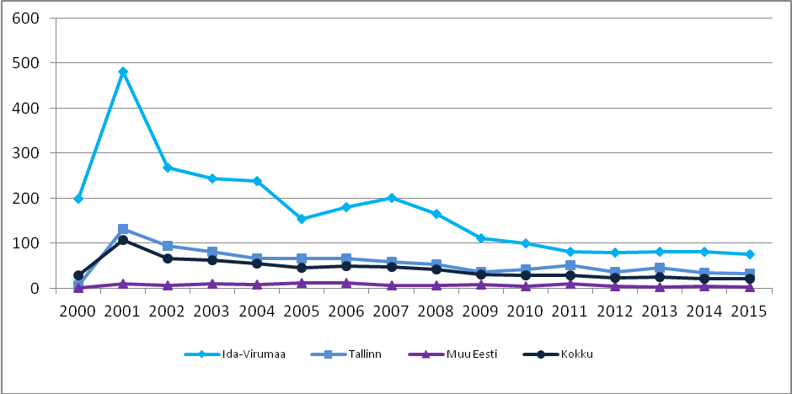

Uute HIV juhtude arv piirkondade kaupa 100 000 elaniku kohta,
2000–2015
Notes:
Narration:
Joonisel on näha, et Eestis uute HIV juhtude arv on vähenenud, kusjuures püsiv ja oluline uute HIVi juhtude langus esines aastatel 2001–2005, kuid aastatel 2010–2015 on trend olnud stabiilne.
2015. aasta lõpuks oli Eestis registreeritud 9 263 HIVi juhtu. UNAIDSi hinnangul võis Eestis elavate HIViga inimeste arv aastal 2013 olla 6900– 11000 ja HIVi levimus 15–49-aastaste seas 1,3% (1,0–1,6%).
Aastal 2000 tõusis registreeritud uute juhtude arv järsult. Alates sellest ajast on nakkus levinud peamiselt Tallinnas ja Ida-Virumaal. 2015. aastal registreeriti uutest HIVi juhtudest 42% Ida-Virumaal (n=112; 76 juhtu 100 000 elaniku kohta) ja 49% Tallinnas (n=136; 32 juhtu 100 000 elaniku kohta). Kõige enam juhte ühe linna piires on diagnoositud Narvas — 100 000 elaniku kohta 90 juhtu (n=53). Mujal Eestis diagnoositi 2015. aastal kokku 22 uut HIVi juhtu (3,5 juhtu 100 000 elaniku kohta), mis on olnud viimastel aastatel suhteliselt stabiilne.
Translation:
Title: Number of newly diagnosed HIV cases per 100,000 population, 2000-2015
Source: https://intra.tai.ee//images/prints/documents/14605466247_HIV_in_Estonia_2016.pdf

Slide 10
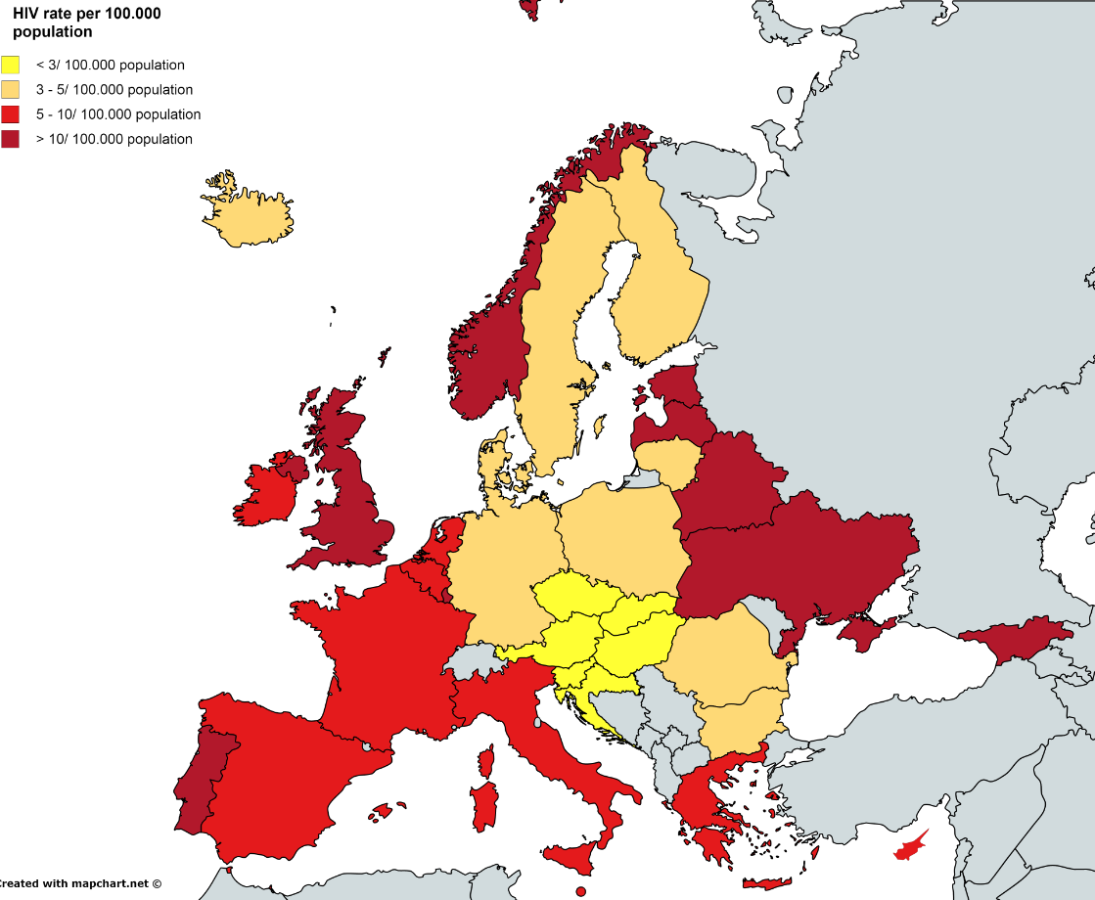
HIVi levimus, 2014 EL/EMP
Notes:
HIVi määr 100 000 elaniku kohta
< 3/ 100 000 elaniku kohta
3 – 5/ 100 000 elaniku kohta
5 – 10/ 100 000 elaniku kohta
> 10/ 100 000 elaniku kohta
Jutt
Käesolev slaid näitab registreeritud HIVi serolevimust Euroopa riikides.
Allikas: ECDC järelevalve raport, 2014

Slide 11
Uute HIV juhtude arv levikutee järgi, 2005–2014,
WHO Euroopa regioon
Notes:
Joonis 2.3. Uued HIV diagnoosid levikutee ja diagnoosimise aasta järgi, WHO Euroopa regioon, 2005–2014
Juhtude arv
Diagnoosimise aasta
heteroseksuaalne Meestevaheline seks
narkootikumide süstimine Emalt lapsele nakkuse levik
Muu/selguseta
Bosnia ja Hertsegoviina, Venemaa, Türkmenistani ja Usbekistani andmed on vastaval perioodil ebaühtlase registreerimise tõttu välja jäetud; Eesti, Poola ja Türgi andmed on vastaval perioodil ebapiisava nakatumisviisi registreerimise tõttu välja a jäetud; Itaalia ja Hispaania on vastaval perioodil riikliku järelevalve suurenenud ulatuse tõttu välja jäetud.
Jutt
Käesolev slaid näitab WHO Euroopa regioonis igal aastal avastatud uute HIVi diagnooside arvu, mis on jaotatud ülekandumise rühmadeks. Uute HIVi diagnooside arv kasvab nii meestega seksivate meeste kui ka heteroseksuaalide seas.
(Väike langus 2014. aastal paistab olevat põhjustatud 2014. aasta registreerimise hilinemisest)
Allikas: ECDC/WHO (2015) HIVi/AIDSi järelevalve Euroopas 2014

Slide 12
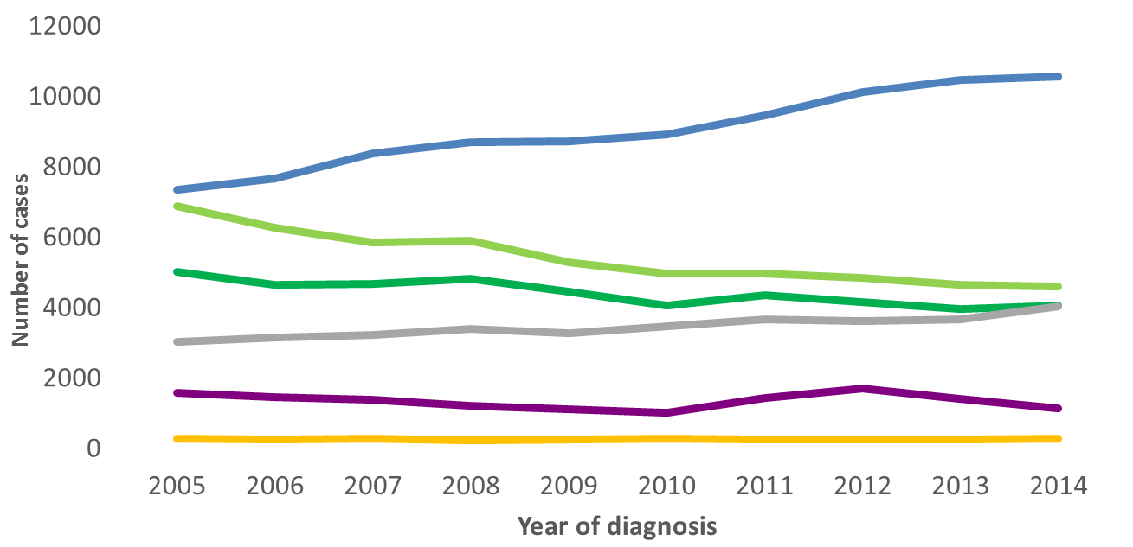
Uute HIVi juhtude arv levikutee järgi,
2005–2014, EL/EMP
Meestevaheline seks
Heteroseksuaal (naised)
Heteroseksuaal (mehed)
Muu/
selguseta
Süstiv narkomaan
Emalt lapsele ülekandumine
Andmed on kohandatud vastavalt hilinenud registreerimisel. Eesti ja Poola juhtumid on vastaval perioodil ebapiisava ülekandumise viisi registreerimise tõttu välja arvatud; Itaalia ja Hispaania on vastaval perioodil riikliku järelevalve suurenenud ulatuse tõttu välja arvatud.
Allikas: ECDC/WHO (2015). HIVi/AIDSi järelevalve Euroopas, 2014
Notes:
Juhtude arv
Diagnoosimise aasta
Slaid 12
29 992 uut HIV diagnoosi
Meestevaheline seks
Heteroseksuaalne l
narkootikumide süstimine Emalt lapsele ülekandumine
Teadmata/muu
Jutt
ELis on uute HIVi diagnooside arv märkimisväärselt tõusnud rühmas MSM (meestega seksivad mehed), moodustades 40% kõigist ülekandumistest 2014. aastal, kuid heteroseksuaalide hulgas see arv kahaneb.
Täiendav teave
Aastal 2014
Ülekandumise viis (%)
Meestevaheline seks 42
Heteroseksuaal 33
Süstiv narkomaan 4
Emalt lapsele ülekandumine <1
Teadmata 20
Allikas: ECDC/WHO (2015) HIVi/AIDSi järelevalve Euroopas 2014

Slide 13
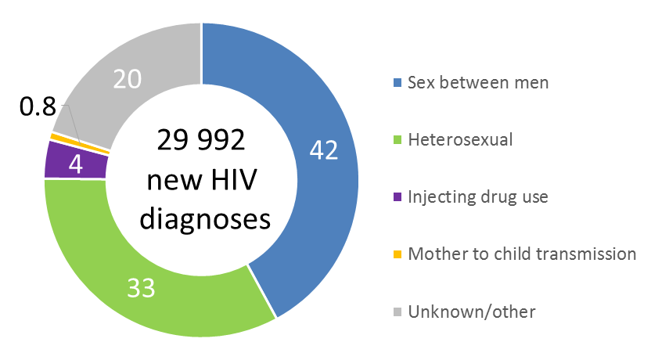
Uute HIV juhtude osakaal levikutee järgi,
2014, EL/EMP
Allikas: ECDC/WHO (2015). HIVi/AIDSi järelevalve Euroopas, 2014
Notes:
NB! Käesolev slaid on teine võimalus esitleda eelneval slaidil näidatud 2014. aasta läbilõikeandmeid
Jutt
ELis on enamik uutest ülekandumistest rühmas MSM (meestega seksivad mehed), esindades üle poolte registreeritud ülekandumise teega juhtumitest.
Allikas: ECDC/WHO (2015) HIVi/AIDSi järelevalve Euroopas 2014

Slide 14
Levikuteede osakaal uute HIVi juhtude seas, kelle puhul nakatumisviis on teada, riigiti, EL/EMP, 2014 (n = 24,083)
Notes:
Ungari
Horvaatia
Sloveenia
Tšehhi Vabariik
Küpros
Slovakkia
Malta
Holland
Saksamaa
Poola
Hispaania
Kreeka
Ühendkuningriik
Iirimaa
Taani
EL/EEA
Austria
Itaalia
Belgia
Norra
Prantsusmaa
Bulgaaria
Soome
Rootsi
Portugal
Luksembourg
Rumeenia
Läti
Leedu
Eesti
Meestevaheline seks
Heteroseksuaalne kontakt
Narkootikumide süstimine Muu
Protsent
Teadmata levikutee on siin esitletud suhtarvudest välja jäetud. Üks 2014. aastal Liechtensteinis registreeritud HIVi juhtum omistati meestevahelisele seksile ja üks juhtum omistati 2014. aastal Iirimaal narkootikumide süstimisele.
NB! Käesolev slaid näitab riigi tasandil eelnevaid andmeid nende riikide kohta, kus ülekandumise tee on registreeritud
Jutt
Kui kasutatakse eraldiseisva slaidina (s.t, kui te ei kasuta eelnevat slaidi)
ELis on enamik uutest ülekandumistest rühmas MSM (meestega seksivad mehed), esindades üle poolte registreeritud ülekandumise teega juhtumitest.
Kui kasutatakse eelneva slaidi jätkuks
Käesolev slaid näitab andmeid nende juhtumite kohta, kus ülekandumise tee on riigi tasandil registreeritud. Nagu näete, on regiooni piires oluline erinevus, ent osades riikides võivad need olla registreeritud riskirühmade kaupa tegelikust väiksemad.
Allikas: WHO/ECDC HIVi/AIDSi järelevalve Euroopas, 2014

Slide 15
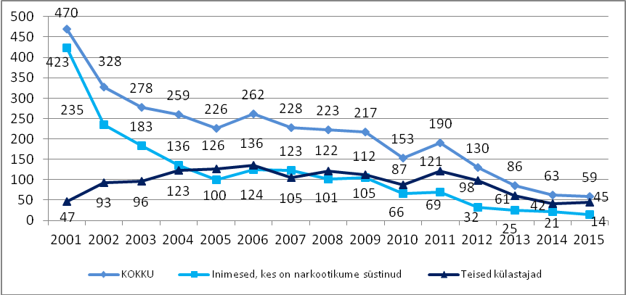
HIV-nakkuse leviku teed, 2001–2015, anonüümsete HIV nõustamise ja testimise kabinettide andmed
Tervise Arengu Instituut
Notes:
Narration:
Vahemikus 1988–1999 levis HIV peamiselt seksuaalsel teel (nii homoseksuaalselt kui ka heteroseksuaalselt). Nakkuse leviku teede ajaloolist trendi on võimalik vaadata anonüümsete HIV nõustamise ja testimise kabinettide külastajate põhjal. Aastate lõikes on narkootikume süstivate inimeste osakaal uute juhtude seas järk-järgult vähenenud, langedes 90%-lt aastal 2001 24%-ni aastal 2015. Viimastel aastatel on olnud märke seksuaalsel teel leviku võimalikust suurenemisest, kuid täpselt ei ole teada, kui suur osakaal on selles narkootikume süstivate inimeste seksuaalpartneritel. Kabinettides diagnoositud uute HIV juhtude seas pole tõusnud narkootikume mitte süstivate inimeste absoluutarv ja nende suurenenud osakaal on tingitud eelkõige HIViga diagnoositud NSIde absoluutarvu vähenemisest.
Viimase kuue aastaga on nakkuse leviku teede andmed paranenud, sest uute juhtude registreerimine toimub läbi Terviseameti. Terviseameti andmete kohaselt oli narkootiliste ainete tarvitajaid uute juhtude seas 2015. aastal 20%, heteroseksuaalselt nakatus 52%, homoseksuaalselt 7% ja teadmata põhjusel 19% (info põhineb patsiendi ütlusel arstile ning võib olla kallutatud sotsiaalselt soovitatud suunas).
Translation:
Title: HIV transmission routes, 2001-2014, Anonymous HIV counselling and testing of data cabinets
Legend: TOTAL, PWID, Other Visitors
Source: Tervise Arengu Instituut

Slide 16
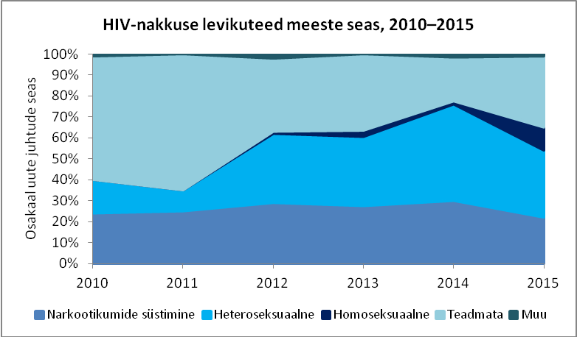
Notes:
Narration:
Peaaegu 70% kõigist uutest HIVi juhtudest aastatel 2000–2015 avastati meeste seas (kokku on HIV diagnoositud 6 214 mehel). 2001. aastaga võrreldes on uute juhtude absoluutarv meeste seas langenud 85%. Narkootikumide süstimise teel nakatumine on meeste seas peaaegu kaks korda sagedasem kui naiste seas. Heteroseksuaalsel teel nakatunute osakaal on tõusnud.
Translation:
Title: Mode of transmission among newly diagnosed male HIV cases, 2010-2015
Source: https://intra.tai.ee//images/prints/documents/14605466247_HIV_in_Estonia_2016.pdf

Slide 17
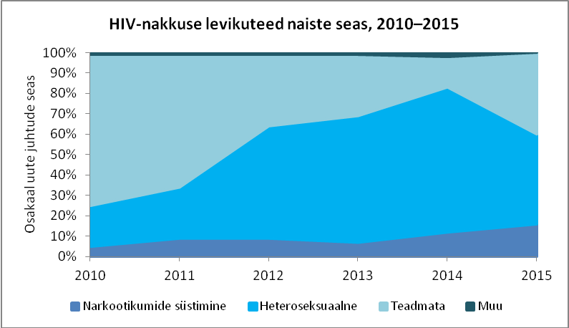
Notes:
Narration
Kolmandik HIV juhtudest on avastatud naiste seas, kokku on HIV diagnoositud 3 049 naisel. 2001. aastaga võrreldes on uute juhtude absoluutarv naiste seas langenud 70%. Naised raporteerivad enamasti heteroseksuaalsel teel nakatumist. Oluline riskirühm HIVi nakatumiseks Eestis on praegu narkootikume süstivate või kunagi elus süstinud meeste naissoost seksuaalpartnerid.
Translation:
Title: Mode of transmission among newly diagnosed female HIV cases, 2010-2015
Source: https://intra.tai.ee//images/prints/documents/14605466247_HIV_in_Estonia_2016.pdf

Slide 18
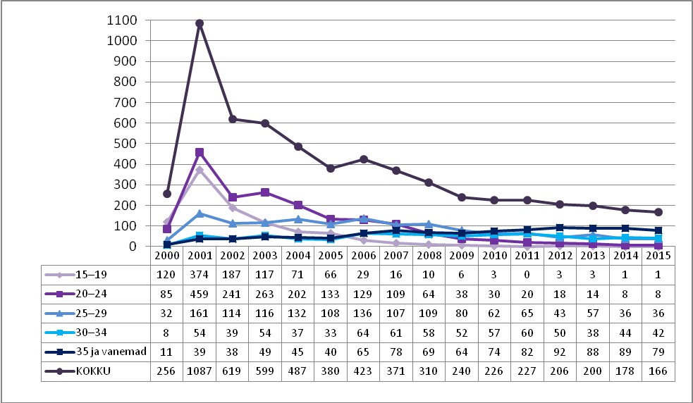
Uute HIV juhtude arv meeste hulgas vanuserühmade kaupa, 2000–2015
Notes:
Narration
Inimeste vanus, kellel HIV on diagnoositud, on stabiilselt kasvanud, seda nii meeste kui naiste seas. Kui aastal 2010 oli keskmine vanus 31,6 aastat, siis aastal 2015 35,9 aastat. Positiivseks trendiks on HIVi juhtude vähenemine laste ja noorte seas. Kui 2001. aasta ehk epideemia kõrgpunkti diagnoositi 10–14- aastaste seas 31 ja 15–19-aastaste seas 560 HIVi juhtu, siis 2015. aastal ei diagnoositud 10–14 aastaste seas mitte ühtegi uut juhtu ning 15–19 aastaste seas viis HIVi juhtu.
Vanemate kui 34-aastaste osakaal uute HIVi juhtude seas on tõusnud, samas absoluutarvud olid vahemikus 2006–2015 suhteliselt stabiilsed (meeste seas pigem langenud). Meeste ja naiste keskmine vanus on kuue aasta jooksul enamvähem võrdsustunud. Vanuse tõusu üheks põhjuseks on narkootikume süstivate inimeste (ja ilmselt ka nende seksuaalpartnerite) keskmise vanuse tõus ja uute süstijate keskmise vanuse mõningane tõus.
Translation:
Title: Number of newly diagnosed male HIV cases by age groups, 2000-2015
Source: https://intra.tai.ee//images/prints/documents/14605466247_HIV_in_Estonia_2016.pdf

Slide 19
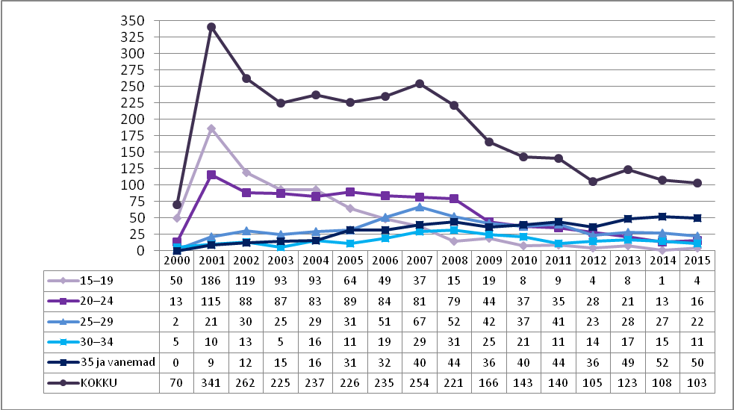
Uute HIV juhtude arv naiste hulgas vanuserühmade kaupa, 2000–2015
Notes:
Narration
Viimasel viiel aastal on uute juhtude seas naiste osakaal 15–24- aastaste vanuserühmas olnud kõrgem kui meeste seas, samas absoluutarvudes on juhud selles vanuserühmas väga väikesed (2015. aastal 9 meest ja 20 naist).
Translation:
Title: Number of newly diagnosed female HIV cases by age groups, 2000-2015
Source: https://intra.tai.ee//images/prints/documents/14605466247_HIV_in_Estonia_2016.pdf

Slide 20
1. HIV-epideemia üldine olukord Euroopas
2. Milleks HIVi suhtes testida?
3. Hilise diagnoosimise tagajärjed
4. Käestlastud võimalused
6. HIV-testimise strateegiad – sh indikaatorhaigustest juhinduv HIV-testimine
5. Tõrked testimise suhtes / sageli tõstatuvad probleemid
Notes:
Jutt
Niisiis, miks on nii oluline HIV-testimist suurendada?

Slide 21
1. HIV-epideemia üldine olukord Euroopas
2. Milleks HIVi suhtes testida?
3. Hilise diagnoosimise tagajärjed
4. HIV-testimise strateegiad – sh indikaatorhaigustest juhinduv HIV-testimine
Notes:
Jutt
Niisiis, miks on nii oluline HIV-testimist suurendada?

Slide 22



Milleks HIVi suhtes testida?
Otsene kasu inimese tervisele, kes saab efektiivset antiretroviirusravi
Väiksem haigestumus
Väiksem suremus
Edasine partneritele ülekandumise vähenemine
Riskikäitumise muutmine
Efektiivse ravi tulemuseks on madal viiruskoormus, mis juhul HIVi nakatunu pole oma seksuaalpartneritele nakkusohtlik
Väiksemad tervishoiukulud
Ravimata HIViga kaasnevate komplikatsioonide vältimine ja seega nendest tulenevate tervishoiukulude vältimine.
Notes:
Jutt
HIVi diagnoosimine on oluline kolmel peamisel põhjusel.
Esimene on otsene kasu inimese tervisele. Peale diagnoosimist saavad nad väga efektiivset ravi ja seega välditakse märkimisväärset haigestumust ja surma.
Teine on vähendada edasist partneritele ülekandumist. Peale HIVi diagnoosimist muudavad inimesed sageli riski vähendamiseks oma käitumist. Lisaks sellele, kui inimene hakkab ravi saama ja saavutab mittesedastatava viiruskoormuse, siis loetakse teda oma seksuaalpartneritele mittenakkuslikuks.
Varane diagnoosimine vähendab ka tervishoiukulusid, sest see väldib ravimata HIViga kaasnevat haigestumust ja väldib seega ravimata HIViga kaasnevate komplikatsioonide ravist tulenevaid kulusid.

Slide 23
Milleks HIVi suhtes testida?
Suurenenud HIV-testimine peaks viima suurema arvu HIVi diagnoosimiseni.
Sellega peaks omakorda kaasnema järgmine vähenemine:
diagnoosimata HIV-infektsiooniga elavad inimesed,
hilises staadiumis avastatud HIV-infektsiooniga inimesed.
Notes:
Jutt
Seega peaks suurenenud HIV-testimisega kaasnema suurem arv HIVi diagnoosimisi, millega omakorda kaasneks nii oma olukorrast mitteteadlike inimeste väiksem arv kui ka nakkuse hilises staadiumis avastatud inimeste arvu vähenemine.

Slide 24
Diagnoosimata HIViga elavate inimeste arvu vähendamine
Notes:
Jutt
Vaatame esmalt andmeid nende inimeste osakaalu kohta, kellel on HIV, kuid kes pole oma seisundist teadlikud.

Slide 25
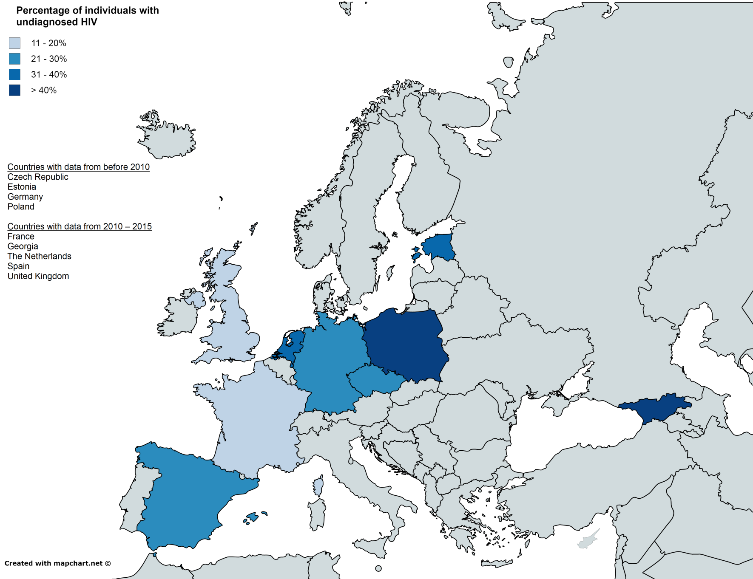
Notes:
Diagnoosimata HIViga inimeste protsent
Riigid, mille kohta on andmeid enne 2010. aastat Tšehhi Vabariik
Eesti
Saksamaa
Poola
Riigid andmetega enne 2010–2015
Prantsusmaa
Gruusia
Holland
Hispaania
Ühendkuningriik
J
utt
Uuringud on näidanud, et enamik uutest HIVi ülekandumistest võib pärineda inimestelt, kes ei ole oma HIV-nakkusest teadlikud. See võib tuleneda suuremast nakatamisvõimest (kõrgendatud viiruskoormuse tõttu HIVi serokonversioonil) ning sagedamast kõrgendatud riskiga käitumisest diagnoosimata isikute hulgas võrreldes diagnoositud HIV-nakkusega isikutega. Diagnoosimata inimestel on samuti hilise diagnoosimise oht ja nad ei pruugi õigeaegsest antiretroviirusravi alustamisest kasu saada. Seetõttu on diagnoosimata HIV-positiivsete skriining võtmeks HIVi ülekandumise vähendamisel ja suremuse vähendamisel
Hinnanguliselt on 1/3 HIV-nakkusega ELis elavaid inimesi oma HIV-seisundist teadmatuses ja mõnes Ida-Euroopa riigis tõuseb see osa 50%-ni. Diagnoosimata isikute tase varieerub erinevate kõrge riski rühmade, nt MSM (meestega seksivad mehed) või PWID (süstivad narkomaanid) vahel, kus teatud rühmad on suurema tõenäosusega mõjutatud.
Käesoleval kaardil näeme, et tumeda varjundiga diagnoosimata isikute suurem protsent kaldub Ida-Euroopa suunas. Ent andmed on siiani paljudes riikides piiratud, seetõttu on diagnoosimata isikute osa siiani laialdaselt teadmata.
Allikas: Supervie V. et al. Diagnoosimata HIV-epideemia Prantsusmaal ning selle HIVi skriiningu strateegiatesse kaasamine. AIDS, 2014 ; 28(12): 1797-1804.

Slide 26
Estimated Number of people with undiagnosed HIV, Estonia 2013
UNAIDSi hinnangul võis Eestis elavate HIViga inimeste arv aastal 2013 olla 6 900–11 000 ja HIVi levimus 15–49-aastaste seas 1,3% (1,0–1,6%)
Notes:
Narration
PLEASE PROVIDE NARRATION IN ESTONIAN
Need title in Estonian
Translation:
Title:
Text: UNAIDS estimated that in 2013 there were 6,900-11,000 PLHIV in Estonia and the prevalence among 15-49 yo was 1.3% (1.0-1.6%)
Source: http://www.unaids.org/sites/default/files/HIV2013Estimates_1990-2013_22July2014.xlsx

Slide 27
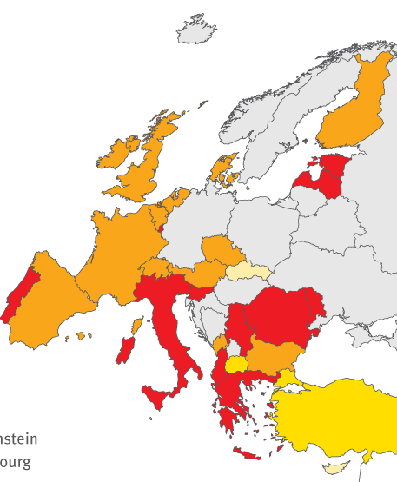
Hiliselt avastatud HIVi juhtude osakaal(CD4<350 rakku/mm³)
2014, EL/EMP
< 30%
30 kuni <40%
40 kuni 50%
> 50%
Info puudub
Nähtamatud riigid
Liechtenstein
Luxembourg
Malta
*Juhtumid, kus CD4 arv on diagnoosimise ajal registreeritud
Notes:
34%
HIV diagnoositutel ei ole diagnoosimise ajal registreeritud CD4 arvu
66%
uutest HIV diagnoositutel määratakse CD4 rakkude arv diagnoosimise hetkel
49%
diagnoositi hilises staadiumis nendest, kelle kohta on CD4 rakkude arv teada
Jutt
2014. aastal diagnoositi saadaolevate andmete põhjal 22 Euroopa riigis (EL/EEA) peaaegu pool, st 47% kõigist HIVi juhtudest hilja – CD4 arvuga vähem kui 350. Üle veerandil nendest, 27 protsendil, oli edasiarenenud HIV-nakkus, st CD4 arv diagnoosimisel väiksem kui 200. Kõigil neil isikutel on seetõttu suurenenud haigestumuse ja suremuse risk. Ent käesolevalt slaidilt näete, et riikide vahel on oluline erinevus.
Täiendav teave
NB! Selles tabelis on esitatud 2013. aasta ANDMED, slaid on 2014. aastast
ELi riikide hiline diagnoosimine aastal 2013
Austria 45% Itaalia 58%
Belgia 43% Läti 54%
Bulgaaria 47% Luxembourg 55%
Küpros 19% Portugal 58%
Tšehhi Vabariik 26% Rumeenia 34%
Taani 48% Slovakkia 21%
Eesti 52% Sloveenia 58%
Soome 57% Hispaania 48%
Prantsusmaa 46% Holland 43%
Kreeka 55% Ühendkuningriik 42%
Iirimaa 50%
ELi riikide hiline diagnoosimine aastal 2013
Albaania 71% Montenegro 86%
Armeenia 53% Serbia 58%
Aserbaidžaan 50% Endine Jugoslaavia 8%
Makedoonia
Vabariik
Bosnia ja 62% Tadžikistan 55%
Hertsegoviina
Gruusia 66% Šveits 49%
Iisrael 46% Türgi 50%
Kõrgõzstan 56% Ukraina 51%
Allikas: ECDC/WHO (2015) HIVi/AIDSi järelevalve Euroopas 2014

Slide 28
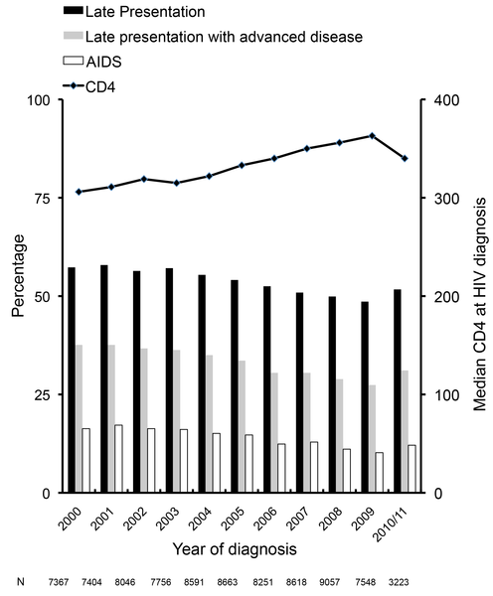
Hiline avastamine Euroopas: hiline diagnoosimine ja CD4 arv HIV diagnoosimisel 2000–2011 (COHERE)
Notes:
Hiline avastamine
Edasiarenenud haiguse hiline avastamine
AIDS
CD4
Protsent
HIV diagnoosimisel CD4 mediaan
Diagnoosimise aasta
Jutt
See näitab COHERE kohorti andmeid hilise avastamisega inimeste osakaalu kohta vahemikus 2000–2011. Kuigi aastate jooksul on olnud väike suund languse poole, näitavad andmed, et hilise diagnoosimise vähenemise osas on väga vähe muutunud
Allikas: Mocroft A et al., Risk Factors and Outcomes for Late Presentation for HIV-Positive Persons in Europe: Results from the Collaboration of Observational HIV Epidemiological Research Europe Study (COHERE). PLoS Med, 2013

Slide 29
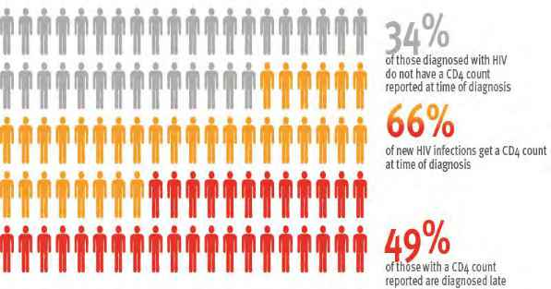


Hilised diagnoosid Euroopas, 2013
13
Notes:
NEED 2014 versioon ja WHO Euroopa regioon
Jutt
Märkimisväärsel osal inimestest, kellel diagnoositi Euroopas HIV, ei ole diagnoosimisel mõõdetud CD4 arvu. Neist, kellel on mõõdetud, diagnoositi pooled (49%) hilja, st neil oli CD4 arv alla 350 raku/uL
Allikas:

Slide 30
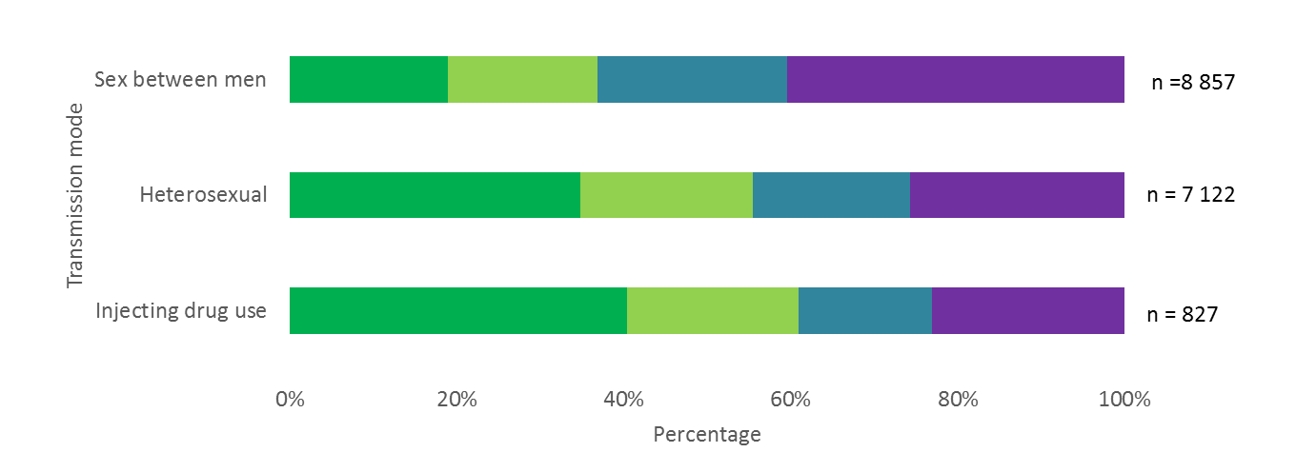
Uued HIV juhud CD4 rakkude arvu järgi diagnoosimisel ning levikutee kaupa, EL/EMP, 2014
< 200 rakku/mm³
200 kuni <350 rakku/mm³
350 kuni <500 rakku/mm³
>500 rakku/mm³
Allikas: ECDC/WHO (2015). HIVi/AIDSi järelevalve Euroopas, 2014
Notes:
Nakatumisviis
Meestevaheline seks
heteroseksuaalne Narkootikumide süstimine
Protsent
< 200 rakku/mm³
200 kuni <350 rakku/mm³
350 kuni <500 rakku/mm³
≥ 500 rakku/mm³
Jutt
Nagu sellelt slaidilt näete, mõjutab hiline avastamine osasid rühmi rohkem kui teisi, esinedes MSMiga võrreldes suuremal määral hilises staadiumis avastatud PWIDel (süstivad narkomaanid) ja heteroseksuaalidel.
Allikas: ECDC/WHO (2015) HIVi/AIDSi järelevalve Euroopas 2014

Slide 31
Uute HIV juhtude CD4 rakkude arv esimesel infektsionisti visiidil, 2000-2015
Notes:
Narration
HI-viirus ründab inimese immuunsüsteemi ning CD4 rakkude arv on üks indikaatoritest, mis hindab immuunsüsteemi tugevust. HIV tuvastatakse hilja, kui CD4 rakkude arv on alla 350 (st tegelikust HIV infektsiooni saamisest võib juba mitu aastat möödas olla). Kui inimesel on CD4 rakkude arv alla 200, siis on tegemist juba viiruse III staadiumi ehk AIDS-ga.
Eesti HIV-positiivsete patsientide andmekogu põhjal on üle poolte uutest HIV juhtudest hilised diagnoosid ning neljandik juba AIDS-ga.
Translation:
Title: CD4 cell count among newly diagnosed HIV cases on their first visit to the infectious disease physician, 2000-2015
Source: http://www.esid.ee/cms/index.php?id=74&file=tl_files/failid/HIV%20andmekogu/E-HIV%202015.pdf

Slide 32

Hilised diagnoosid <RIIK>, <AASTA>
Palun kasutage seda malli, kui teil puudub juurdepääs riigi tasandil andmete slaidile.
Vt märkuseid.
10%
Osakaal inimestest, kelle kohta CD4 info puudub diagnoosimisel
42%
Osakaal inimestests, kelle CD4 näitaja on >350 diagnoosimisel
48%
Osakaal inimestest, kelle CD4 näitaja diagnoosimisel viitab hilisele avastamisele
28%
Osakaal inimestest, kelle CD4 näitaja viitab kaugelearenenud haigusele
Notes:
***Käesolevat slaidi saab vajaduse korral kohanda teie enda riigi andmetega***
Juhised:
asendage <RIIK>, <AASTA> õigete üksikasjadega
Klõpsake osakaaluga (paremal) kastidel ja parandage andmed oma riigi andmetega sobivaks.
3. Diagrammi värvide protsentidega sobivaks muutmiseks paremklõpsake igal üksikul arvul ja valige Vorminda pilt. Seejärel muutke Täitmine soovitud värvuseks.
4. Punase joone eemaldamiseks klõpsake ja lohistage kollane joon soovitud asukohta.
5. Kustutage varjutatud tekstikast üleval paremas nurgas

Slide 33
Hiline HIVi diagnoos, <RIIK, AASTA>
Palun kasutage seda malli, kui teil puudub juurdepääs riigi tasandil andmete slaidile. Vt märkuseid
<AASTAL>
<X%> Uutest HIV juhtudest avastati hilja (CD4 arv <350
rakku/uL)
<Y%> avastati väga hilja (CD4< 200 rakku/uL)
www.testingweek.eu
www.hiveurope.eu
Notes:
Asendage <kaldtekst> õigete üksikasjade ja andmetega, kustutage kaldkirjas ja varjutatud kastis olev tekst
Hilja avastatud HIV-nakkuse diagnoosi ja edasiarenenud HIV-haiguse diagnoosiga inimeste andmed leiate alltoodud lingilt. Kasutage neid andmeid ülaltoodud X ja Y ülekirjutamiseks.
http://ecdc.europa.eu/en/publications/Publications/hiv-aids-surveillance-in-Europe-2014.pdf
Jutt
<Riigis> <aastal> X% avastati inimesi väiksema CD4 arvuga kui 350, st hilises staadiumis haigusega. Y% väga hilja avastatud CD4 arvuga alla 200 raku.

Slide 34
1. HIV-epideemia üldine olukord Euroopas
2. Milleks HIVi suhtes testida?
3. Hilise diagnoosimise tagajärjed
4. Käestlastud võimalused
6. HIV-testimise strateegiad – sh indikaatorhaigustest juhinduv HIV-testimine
5. Tõrked testimise suhtes / sageli tõstatuvad probleemid
Notes:
Jutt
HIVi hilisel diagnoosimisel on mitmeid tõsiseid tagajärgi

Slide 35
1. HIV-epideemia üldine olukord Euroopas
2. Milleks HIVi suhtes testida?
3. Hilise diagnoosimise tagajärjed
4. HIV-testimise strateegiad – sh indikaatorhaigustest juhinduv HIV-testimine
Notes:
Jutt
HIVi hilisel diagnoosimisel on mitmeid tõsiseid tagajärgi

Slide 36
Hilise diagnoosimise tagajärjed
Suurenenud haigestumus ja suremus
Suurenenud edasine ülekandumine
Suuremad tervishoiukulud
Notes:
Jutt
Kolm peamist tagajärge saada diagnoositud siis, kui CD4 arv on alla 350 (see on hilises staadiumis), on suurem haigestumus, suremus, rohkem edasist ülekandumist ja suuremad tervishoiukulud.

Slide 37
Hilise diagnoosimisega seotud suurem suremus
www.testingweek.eu
www.hiveurope.eu
Notes:
HIViga seotud surmad
33% HIViga seotud surmadest on tingitud hilisest diagnoosimisest
Jutt
Kuni kolmandik HIViga seotud surmadest on hinnanguliselt hilise diagnoosi tagajärg; s.t patsient saab diagnoosi liiga hilja, et HIVi ravi oleks tõhus
Allikas: Adler A, Mounier-Jack S & Coker J. Late diagnosis of HIV in Europe: definitional and public health challenges AIDS Care 21, 03 (2009) 284-293.

Slide 38
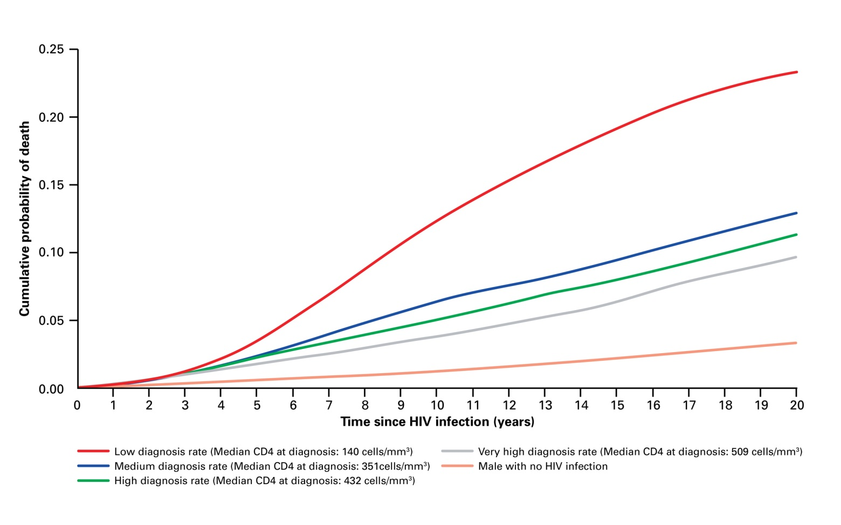
HIVi nakatunud inimeste surma kumulatiivne tõenäosus diagnoosimise õigeaegsuse järgi
www.testingweek.eu
www.hiveurope.eu
Notes:
Surma kumulatiivne tõenäosus
Aeg alates HIVi nakatumisest (aastad)
Madal diagnoosimise määr (diagnoosimisel CD4 mediaan: 140 rakku/mm³)
Keskmine diagnoosimise määr (diagnoosimisel CD4 mediaan: 351 rakku/mm³)
Kõrge diagnoosimise määr (diagnoosimisel CD4 mediaan: 432 rakku/mm³)
Väga kõrge diagnoosimise määr (diagnoosimisel CD4 mediaan: 509 rakku/mm³)
Ilma HIV nakkuseta mehed
Jutt
Graafik näitab suremuse ja HIVi diagnoosimise staadiumi vahelist suhet. Punane joon tähistab eriti madala CD4 arvuga diagnoosituid ja seda saab võrrelda kasvavate CD4 arvudega, liikudes alla alumise joone suunas, mis tähistab HIV-negatiivseid mehi.
Allikas: Nakawaga F et al. Oodatav keskmine eluiga HIVi nakatunud inimeste diagnoosimise õigeaegsuse järgi. AIDS 2011, 25.

Slide 39
HIVi ülekandumise suurenenud risk
  Uuringud näitavad, et HIV diagnoosi saanud isikud vähendavad oma riskikäitumist.
  Efektiivset ravi saavad HIViga inimesed nakatavad teisi väiksema tõenäosusega.
  Diagnoosimata inimestel pole kumbagi neist kahest eelisest.
Notes:
Jutt
Need isikud, kes diagnoositakse nakkuse hilises staadiumis, veedavad pika aja oma HIVi seisundist teadmatuses olles ning neil on seetõttu suurem risk kanda HIVi edasi oma partneritele.
Teame, et kui inimestel diagnoositakse HIV, siis nad rakendavad meetmeid edasise ülekandumise riski vähendamiseks, vähendades oma seksuaalpartnerite arvu ja kasutades kondoome.
Kui HIV-nakkusega isikud saavad efektiivset ravi – st retroviirusevastast ravi, mis alandab nende veres viiruskoormust –, siis on nad vähetõenäolised HIVi edasikandjad.
Diagnoosimata inimesed ei saa kummastki neist ennetusest selget kasu.
Allikad: Moreno S, Mocroft A & Monfonte A Review: Medical and Societal consequences of late presentation Antiviral Therapy, 2010, 15, suppl 1; 9-15.
Marks G, Crepaz N and Janssen RS, Estimating sexual transmission of HIV from persons aware and unaware that they are infected with the virus in the US. AIDS 2006, 20:1447–1450.
Hall HI et al. HIV Transmission Rates from persons living with HIV who are aware and unaware of their infection, United States AIDS 2012.
Cohen MS, Chen YQ, McCauley M, Gamble T, Hosseinipour MC, Kumarasamy N, et al. Prevention of HIV-1 infection with early antiretroviral therapy. N Engl J Med. 2011;365:493–505.

Slide 40
Diagnoosimata HIV ja nakkuse edasine levik USA andmete näitel
Notes:
HIVi/AIDSiga elavad inimesed: 1 039 000-1 185 000
Igal aastal seksuaalsel teel nakatunud ~32 000
Jutt
Ameerika Ühendriikides pole hinnanguliselt 25% HIV-nakkusega elavat inimest oma seisundist teadlikud. Andmemodelleerimine näitab, et need 25% diagnoosimata HIV-nakatunut (näidatud vasakul tulbas punasega) vastutavad 54% uute ülekandumiste eest, nagu näeme punasega tähistatult parempoolses tulbas. See ülekandumise määr on 3 – see on poole suurem kui neil isikutel, kes on oma HIV-seisundist teadlikud.
Täiendav teave.
Hinnangud põhinevad järgmisel.
1) 33% teadlikust rühmast on madala riskiga HIVi ülekandumise osas, sest neil on madal/mittesedastatav viiruskoormus; 2) 57% suhteline vähenemine levikul kaitsmata anaalse või vaginaalse vahekorra (UAV) kaudu ohustatud partneritega koos oma HIVi nakkusest teadlike (võrreldes teadmatuses olevatega) isikutega.
3) eeldatav erinevus ohustatud UAV partnerite keskmises arvus igas teadlikus rühmas (ulatudes võrdsest kuni kahekordseni, nagu on paljudel mitteteadlikus rühmas).
Hinnanguline määr põhineb partnereid puudutavatel eeldustel
54%: eeldab erinevuse puudumist ohustatud UAV partnerite arvus rühmade vahel
70%: eeldab kahekordset ohustatud UAV partnerite arvu mitteteadlikus rühmas
Nendest tulemustest nähtub, et HIVi/AIDSi epideemiat saab oluliselt vähendada, suurendades oma seisundist teadlike HIV-positiivsete isikute arvu.
Allikad: Marks G, Crepaz N, Janssen RS (2006) Estimating sexual transmission of HIV from persons aware and unaware that they are infected with the virus in the USA. AIDS 20:1447-1450
Campsmith ML, Rhodes PH, Hall HI, Green TA. Undiagnosed HIV prevalence among adults and adolescents in the United States at the end of 2006. J Acquir Immune Defic Syndr. 2010;53:619-624.

Slide 41
Suuremad tervishoiukulud
Hilise diagnoosimisega seotud meditsiinikulud on kuni 3,7 korda suuremad kui õigeaegse diagnoosimise ja raviga seotud kulud
Isegi peale 7–8 aastat on hiline diagnoosimine ikka veel seotud suuremate kumulatiivsete kuludega.
Uuringud näitavad, et HIV-testimine on kulutõhus, kuni diagnoosimata HIVi levimus on üle 0,1%
www.testingweek.eu
www.hiveurope.eu
Notes:
Jutt
Hiline diagnoosimine mõjutab oluliselt ka tervishoiukulusid. See on suures osas seotud diagnoosimata HIViga seotud haigestumusega, mille tõttu pöörduvad paljud isikud korduvalt HIViga seotud haiguste pärast arstiabi saama, kuid need jäävad selliselt tuvastamata.
Need kulud on ligi neli korda suuremad kui õigeaegselt diagnoositud ja ravitud isikute tervishoiukulud.
See erinevus jätkub pika aja jooksul, peegeldades kombinatsiooni suhteliselt halvemat ravitulemust haiguse hilises staadiumis ning osadel juhtudel sellega seoses oleva seisundi tagajärgi.
Käesoleval ajal peetakse HIV-testimise programmi kulutasuvaks, kui diagnoosimata HIVi levimus on vähemalt 0,1% või 1/1000 kohta.
Allikad: Krentz, HB & Gill MJ. Cost of medical care for HIV-infected patients within a regional population from 1997 to 2006. HIV Medicine (2008), 9, 721–730.
Fleishman JA, Yehia BR, Moore RD, Gebo KA& HIV Research Network . The Economic Burden of Late Entry Into Medical Care for Patients With HIV Infection. Med Care. 2010 December ; 48(12): 1071-1079.

Slide 42
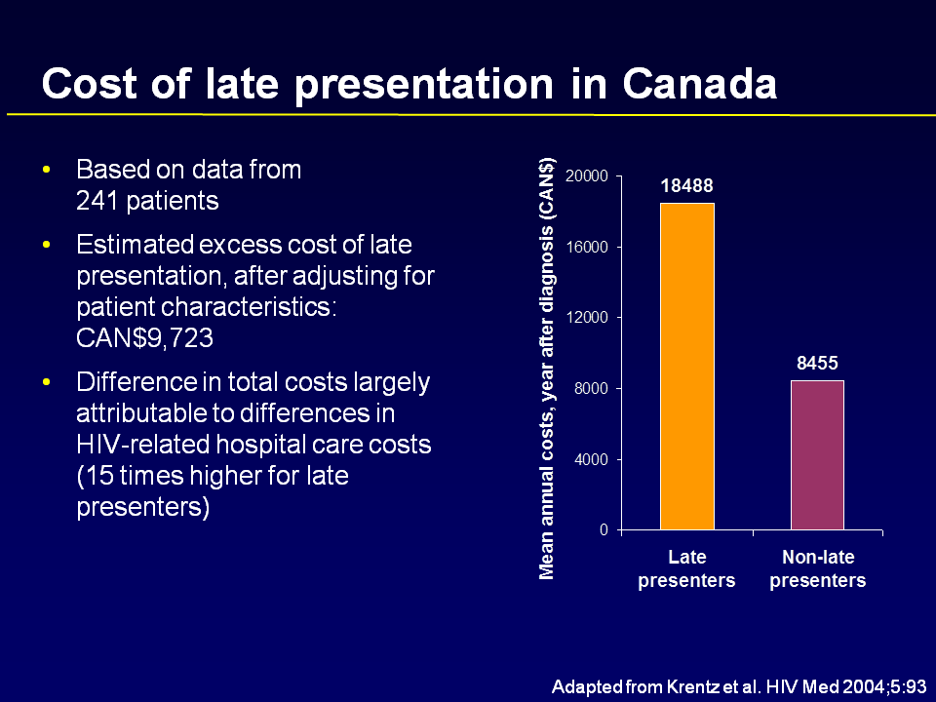
Suuremad tervishoiukulud
Notes:
Hilise avastamise hind Kanadas
Põhineb 24 patsiendi andmetel
Hilise avastamise hinnanguline lisakulu pärast kohandamist patsiendi näitajatega 9273 Kanada dollarit
Kogukulude erinevus tuleneb valdavalt HIViga seotud haiglaravi kulude erinevusest (hilisel avastamisel 15 korda suuremad)
keskmine kulu aastas, aasta peale diagnoosimist (Kanada dollarites)
Hilja avastatud
literally translates to „diagnosed at the right time“ and sounds weird. I would translate it to as varakult avastatud (early presenter)
Kohandatud Krentz et al. põhjal HIV Med 2004;4.93
Jutt
Käesolev slaid näitab keskmist aastast HIVi tervishoiukulusid diagnoosijärgsel aastal Kanadas. See näitab, et hilja diagnoositute esimese aasta hoolduse otsekulud on kahekordsed võrreldes õigeaegselt diagnoositutega
Allikas: Krentz HB, Auld MC, Gill MJ. The high cost of medical care for patients who present late (CD4 <200 cells/microL) with HIV infection. HIV Med 2004; 5:93-8

Slide 43
Ühe HIVi nakatunud patsiendi keskmine ravikulu aastas
(ei sisalda antiretroviirusravi) Eurodes ning patsientide arv, kes olid jälgimisel 2010-2014
Notes:
Narration
2014. aastal said Eestis 607 AIDS diagnoosiga ning peaaegu 3000 muu HIV diagnoosiga inimest ambulatoorset või statsionaarset ravi. HIV ravikulud on keskmiselt peaaegu kolm korda suuremad AIDS-ga patsientidel kui teistel HIV-i nakatunutel. Patsientidel, kes on antiretroviirusravil, lisanduvad ka antiretroviirusravi kulud, mis 2014. a olid keskmiselt 4190 eurot patsiendi kohta. Paljud riigid, sh Eesti, liiguvad selles suunas, et kõik uued HIV juhud saaksid koheselt antiretroviirusravile. Uuringud näitavad, et see võimaldab tagada patsiendi hea tervise, on efektiivne uute HIV juhtude ennetamisel ning pikas perspektiivis kulutõhus.
Translation:
Title: Mean costs of medical care per HIV patient per year (incl. cost of death, excl. ART) in Euros and number of PLHIV receiving care in 2010–2014.
Source: http://www.opttest.eu/Portals/0/Publications/Opttest%20WP6%20treatment%20costs%20Estonia_Final.pdf

Slide 44
Varase diagnoosimise eelised: ravi ja arstiabi kättesaadavus
Parem ravitulemus
Väiksem haigestumus ja suremus
Väiksem edasine ülekandumine
Väiksemad tervishoiukulud
Mõjutab ühiskondlikke kulusid
Varasem HIVi diagnoosimine on üks olulisematest teguritest, mis on seotud parema oodatava keskmise elueaga
Varase HIVi diagnoosimise kasu haigestumuse ja suremuse osas:
„Koos õigeaegse diagnoosimise, mitmete kaasaegsete ravimite ja hea eluaegse ravijärgimuse kättesaadavusega võivad hiljuti nakkuse saanud inimesed loota peaaegu sama pikka oodatavat keskmist eluiga kui HIV-negatiivsed isikud.“
www.testingweek.eu
www.hiveurope.eu
Notes:
Jutt
Varase diagnoosimise tähtsaim eelis on õigeaegne ravi ja arstiabi kättesaadavus. See annab järgmised võimalused:
parem ravitulemus, mis on seotud CD4 arvuga ravi alustamisel;
väiksem haigestumus ja suremus, vältides HIViga seotud nakkuseid ja pahaloomulisi haiguseid;
väiksem edasikandumine ravi või ennetamise kaudu või TasP põhjustatud mittesedastatav viiruskoormus ja sellest tingitud alanenud nakatamisvõime
väiksemad tervishoiukulud HIViga seotud haigestumust vältides
ja väiksemad seotud sotsiaalsed kulud, vähendades riigi toetust, ja parem töövõime.
Me teame, et õigeaegne HIVi diagnoosimine on pikema oodatava keskmise eluea võti ning HIV-nakkusega isikutel läheneb see tavalise ennustatava keskmise oodatava elueani, kui diagnoos ja ravi ning arstiabi kättesaadavus on õigeaegsed.
Allikas:
Viide: Nakagawa F, May M, Phillips A. Life expectancy living with HIV: recent estimates and future implications. Curr Opin Infect Dis. 2013 Feb;26(1):17-25. doi: 10.1097/QCO.0b013e32835ba6b1.

Slide 45
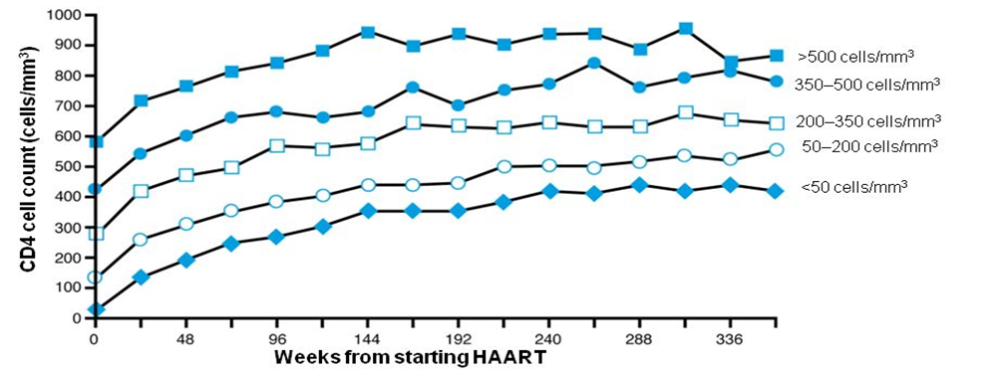
Parem ravitulemus antiretroviirusraviga
CD4 väärtus ravi alustamisel mõjutab immunoloogilist tulemust
Notes:
CD4 rakkude arv (rakku/mm³)
Nädalad alates antiretroviirusravi alustamisest
500 rakku/mm³
350–500 rakku/mm³
200–350 rakku/mm³
50–200 rakku/mm³
<50 rakku/mm³
Jutt
Patsientidel, kes alustavad ARV-ravi (retroviirusevastane ravi) suurema CD4 arvuga, on suurem võimalus tõsta oma CD4 arv normaalsele või sellelähedasele tasemele. Ülemine joon esindab isikuid, kes alustasid ARV-ravi CD5 arvuga rohkem kui 500, alumine joon neid, kelle CD4 arv oli väiksem kui 50. CD4 arvu üle 350 4 aasta jooksul seostatakse oluliselt suurema ellujäämisega). Praegused WHO juhised (ja paljud riiklikud juhised) soovitavad, et kõik isikud alustaksid ravi, sõltumata nende CD4 arvust. (Lisage siia <RIIGI> poliitika)
Allikad:
Gras L, Kesselring AM, Griffin JT, van Sighem AI et al., CD4 cell counts of 800 cells/mm3 or greater after 7 years of highly active antiretroviral therapy are feasible in most patients starting with 350 cells/mm3 or greater. J Acquir Immune Defic Syndr 2007 Jun 1;45(2):183-92.
Palella FJ, Armon C, Buchacz K, et al. HAARTi algatuse CD4 määramine ennustab pikaajalisi CD4 vastuseid ja suremust AIDSi ja AIDSist mitte põhjustatud haigustesse HIVi ambulatoorses uuringus (HOPS, HIV Outpatient Study). 17th Conference on Retroviruses and Opportunistic Infections, San Francisco, CA, veebruar 16–19, 2010. Väljavõte 983. (http://www.natap.org/2010/CROI/croi_85.htm)

Slide 46
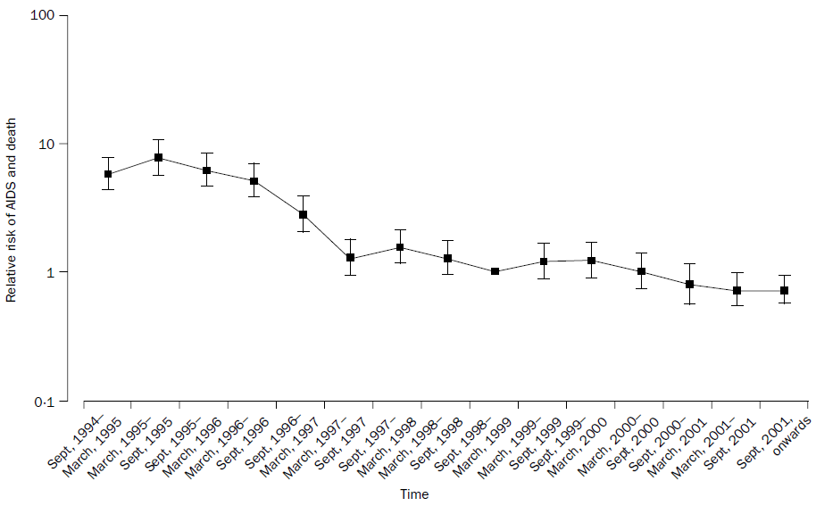
Suhteline risk AIDSiks või surmaks enne HAART olemasolu, HAART algusaastatel ning hilisel HAART ajastul EuroSIDA uuringu põhjal
1996, sai HAART (antiretroviirusravi) kättesaadavaks
HIVi nakatunute suremus seoses HAART turuletoomisega
HAART-eelne: 14,6%
Varajane HAART 7,4%
Hiline HAART 1,5%
Notes:
Suhteline AIDSi ja surma risk
Aeg
sept. 1994 – märts 1995,
märts 1995 – sept. 1995,
sept. 1995 – märts 1996,
märts 1996 – sept. 1996,
sept. 1996 – märts 1997,
märts 1997 – sept. 1997,
sept. 1997 – märts 1998,
märts 1998 – sept. 1998,
sept. 1998 – märts 1999,
märts 1999 – sept. 1999,
sept. 1999 – märts 2000,
märts 2000 – sept. 2000,
sept. 2000 – märts 2001,
märts 2001 – sept. 2001,
sept. 2001 jne
Jutt
Sellel slaidil on näha AIDSiga seotud haiguste leviku ja surma suhtelise riski vähenemine Euroopas alates HAARTi (antiretroviirusravi) turuletoomisest. Kogu Euroopas langes suremus kiiresti ja HAARTi laialdase kättesaadavusega 2 aasta jooksul oli surmade arv väiksem kui viiendik enne HAARTi kasutamist.
Allikas: Mocroft A. et al. Decline in the AIDS and death rates in the EuroSIDA study: an observational study (2003) , The Lancet 362:22-29.

Slide 47
Retroviirusevastase ravimi heakskiit
NRTI, nukleosiidi pöörd-transkriptaasi inhibiitor PI, proteaasi inhibiitor
NNRTI, mittenukleosiidi pöörd-transkriptaasi inhibiitor
CCR5 antagonist / sisenemise inhibiitor Integraasi inhibiitor
2008-2014
etraviriin (2008)
rilpiviriin (2011)
dolutegraviir (2013)
elvitegraviir (2014)
2001-2007
tenofoviir (2001)
enfuvirtiid (2003)
atasanaviir (2003)
emtritsitabiin (2003)
fosamprenaviir (2003)
tipranaviir (2005)
darunaviir (2006)
maravirok (2007)
raltegraviir (2007)
1994-2000
stavudiin (1994)
lamivudiin (1995)
sakuinaviir (1995)
ritonaviir (1996)
indinaviir (1996)
nevirapiin (1996)
nelfinaviir (1997)
delavirdiine(1997)
efavirents (1998)
abakaviir (1998)
amprenaviir (1999)
lopinaviir/r (2000)
30
25
Koguarv
ravimeid
20
15
1987-1993
zidovudiin (1987)
didanosiin (1991)
zalkitabiin (1992)
10
5
0
87
88
89
90
91
92
93
94
95
96
97
98
99
00
01
02
03
04
05
06
07
08
09
10
11
12
13
14
1
1
FDA heakskiidu aasta
1
Notes:
Jutt
Saadaval on järjest kasvav hulk ARV-ravimeid 5 erinevas klassis. See võimaldab suurema valiku patsientidele ja klinitsistidele, arvestades kõrvaltoimeid, viirusresistentsust, patsiendi eelistusi, et maksimeerida soovitud tulemuse saavutamist viiruse püsival allasurumisel. Osasid vanemaid ravimeid kasutatakse nüüd kliinilises praktikas harva (kui üldse).
Allikas:

Slide 48
1. HIV-epideemia üldine olukord Euroopas
2. Milleks HIVi suhtes testida?
3. Hilise diagnoosimise tagajärjed
4. Käestlastud võimalused
6. HIV-testimise strateegiad – sh indikaatorhaigustest juhinduv HIV-testimine
5. Tõrked testimise suhtes / sageli tõstatuvad probleemid
Notes:
Jutt
Me teame, et paljudel diagnoosimata HIViga ja hilja avastatud nakkusega isikutel oleks olnud palju võimalusi diagnoosimiseks, kuid neile ei pakutud HIV-testi.

Slide 49
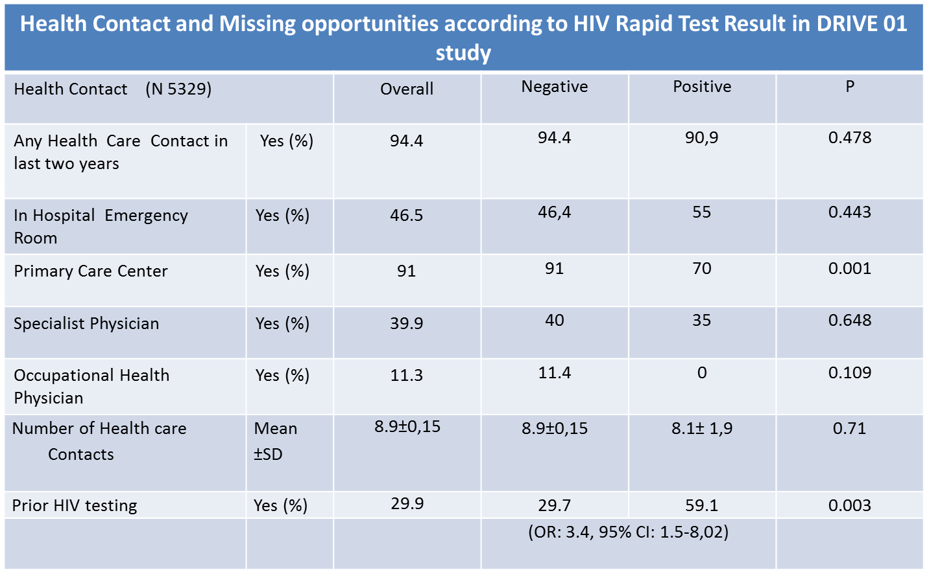
Diagnoosimise käestlastud võimalused
Käestlastud võimalused 90,9%–59,1%=31,8%
Pérez Elías MJ, EACS 2013 PS8/3
Notes:
Tervishoiualane kontakt ja puuduvad võimalused vastavalt HIVi kiirtesti tulemusele uuringus DRIVE 01
Tervishoiualane kontakt (N 5329)
kokku
Negatiivne
Positiivne
P
Ükskõik milline kokkupuude tervishoiuteenustega kahel viimasel aastal
Jah (%)
Erakorralise meditsiini osakond
Jah (%)
Perearstikeskus
Jah (%)
Eriarst
Jah (%)
Töötervishoiuarst
Jah (%)
Tervishoiualaste kontaktide arv
Keskmine ±SD
Enne HIV-testimist
Jah (%)
OR: 3,4, 95% Cl: 1,5–8,02
Slaid 61
B- ja C-hepatiit Mononukleoos
Lümfadenopaatia
Leuko-/trombotsütopeenia
Kopsupõletik
Neuropaatia
C-hepatiit Seborroiline dermatiit
B-hepatiit Emakakaela düsplaasia / vähk
Lümfoom
Psoriaas
Anaalne düsplaasia / pärakuvähk
Kopsuvähk
Jutt Käesolev uuring viidi läbi 18–60-aastaste patsientide seas, kes said abi tervisekeskuses või haigla esmaabikabinetis Madridis. Patsientide kokkupuude tervishoiuteenuste pakkujatega oli viimase kahe aasta jooksul sagedane, ilma erinevusteta HIV-nakkusega ja ilma nakkuseta patsientide vahel.
Uurides selles uuringus ainult uusi kinnitatud HIV-nakkuseid, leiti uuringus, et peaaegu 91%-l uutest HIVi diagnoositutest oli olnud vähemalt üks tervishoiuteenusealane kokkupuude viimase kahe aasta jooksul enne nende HIVi diagnoosi. Samad patsiendid teatasid, et 59% neist oli samal perioodil HIVi suhtes testitud. Seega on uuringu põhjal võimalik hinnata, et vähemalt 32%-l nakatunud patsientidest oli käestlastud võimalus saada HIVi suhtes diagnoositud.
Täiendav teave DRIVE-uuringu kohta – käestlastud võimalused
DRIVE-uuring viis läbi 5329 küsimustikku, et uurida HIVi riskiolukorda ja kliinilisi tingimusi. Osalejatelt küsiti, kas neil oli mingi kontakt tervishoiuteenuse osutajatega ja kas neile on tehtud HIV-testi viimase kahe aasta jooksul.
Uuringu tulemuste põhjal leiti, et HIV-nakkusega patsientidel oli harvem esmaabi kokkupuuteid, kuid oli rohkem eelnevaid HIV-testimisi (59,1% vs. 29,7%); (VÕI: 3,4, 95% Cl: 1,5-8,02), p=0,003
Allikas: Pérez Elías MJ, Gómez Ayerbe C, Muriel A, Martínez M, Hernández B. Gutiérrez C, Pérez Elías P, Díaz A, Navas E Quereda C, Hermida JM, Moreno A, Dronda F, Casado JL, Moreno S. DRIVE Study Group. Prevalence of Hidden HIV Infection and Prior Sanitary Contact in DRIVE Study of Voluntary Routine HIV Diagnosis, 14th European AIDS Conference. Brüssel, 15–19 oktoober. 2013. PS8/3
Suuline teabevahetus

Slide 50
1. HIV-epideemia üldine olukord Euroopas
2. Milleks HIVi suhtes testida?
3. Hilise diagnoosimise tagajärjed
4. Käestlastud võimalused
6. HIV-testimise strateegiad – sh indikaatorhaigustest juhinduv HIV-testimine
5. Võimalikud tõrked testimise suhtes / sageli tõstatuvad probleemid
Notes:
Jutt
Kõiki siiani nähtud tõendeid, eriti käestlastud võimalusi arvestades on raske seletada, miks jätkub diagnoosimatus ja hiline avastamine nii suurel tasemel, mida saaks lihtsalt suunata HIV-testimise kättesaadavuse suurendamisega. Ent HIV-testimise suurendamisel on mitmeid võimalikke tõrkeid, mis kerkivad sageli probleemidena seoses HIV-testimise suurendamise arutamisega.

Slide 51
HIV-testimisega tekkivad sagedased probleemid
Patsiendi tasandil
Tervishoiutöötaja tasandil
Institutsioonilisel/poliitika tasandil
Notes:
Jutt
Need probleemid või võimalikud tõrked võib jagada kolme laiemasse kategooriasse, mis esinevad patsiendi tasandil, teenuse tasandil ja kõrgemal institutsioonilisel tasandil või spetsiifilise poliitika tulemusel (kas riikliku või regionaalse).

Slide 52
Patsiendi tasandil: võimalikud barjäärid
Patsiendi tasandi tõrked erinevad riigiti
Kultuuridevahelised barjäärid sisaldavad:
  madal riskitaju;
  hirm HIV-nakkuse ja selle mõju tagajärgede ees tervisele;
  hirm avalikustamise ees;
  eitamine;
  teenuste raske kättesaadavus.
Notes:
Jutt
Üksikisiku tõrked ja probleemid erinevad riigiti mingil määral, ent osad neist on sarnased ja üldised. Nende hulgas on HIVi tõttu häbimärgistamine, individuaalse riski tajumine ja juurdepääs vastuvõtuteenustele (iseäranis sisserändajatest elanikkond ja teised riskirühmad). Avalikustamise hirm võib olla seotud nii testimise enda kui ka positiivse tulemuse osas. Sageli on hirm oluliste isikute eeldatava tõrjumise ees koos tööhõiveprobleemidega tulevikus; isegi kaitsva seadusandluse olemasolul.
Allikas: Deblonde J et al. Barriers to HIV testing in Europe: a systematic review. European Journal of Public Health, 2010, Vol. 20, No. 4, 422–432.

Slide 53
Tervishoiuteenuse osutaja tasandil: võimalikud barjäärid ja probleemid
Ebapiisav personali aeg
Konkureerivad prioriteedid tervishoiuasutustes
Koormav nõusolekuprotsess
Arvatavad testieelsed nõustamisvajadused
Personali vähesed teadmised ja väljaõpe
Arvatav pädevuse puudumine
Arvamus, et patsiendil risk puudub
Mure, et patsient võib olla häiritud/solvunud
Ebapiisav tasustamine
Notes:
Jutt
Võimalikud barjäärid esinevad ka tervishoiuteenuse osutaja tasandil. Need langevad mitmesse kategooriasse; testimise läbiviimise mahu ja eeldatava ajaga seotud probleemid; personali mured oma teadmiste ja pädevuse osas; personali suhtumine ja võimalikud väärarvamused patsiendi riski ja vastuvõetavuse suhtes; rahalised kaalutlused.
Paljusid neist saab suunata lihtsa väljaõppe ja koolitusega, ent mitmed on palju süstemaatilisemad ja raskemini ületatavad; näiteks HIV-testimise programmi läbiviimise kulusid kannab keegi muu huvirühm kui see, kes näeb õigeaegse diagnoosimise rahalist tulu.
Viited: Mounier-Jack Set al. HIV testing strategies across European countries. HIV Medicine (2008), 9 (Suppl. 2), 13–19. Sullivan AK, Raben D, Reekie J, Rayment M, Mocroft A, et al. (2013) Feasibility and effectiveness of indicator condition-guided testing for HIV: results from HIDES I (HIV Indicator Diseases across Europe Study). PLoS One 8: e52845. doi:10.1371/journal.pone.0052845.
Partridge DG et al. HIV testing: the boundaries. A survey of HIV testing practices and barriers to more widespread testing in a British teaching hospital International Journal of STD & AIDS 2009; 20: 427-428.
Kas on võimalik animatsiooni parandada, nii et varjutatud kast liiguks teemade vahel?

Slide 54
Institutsioonilisel tasandil
Suuremad kulud
Kulutõhus on vähemalt 1 inimese diagnoosimine iga 1000 testitu kohta
Kaaluge institutsiooni kulusid panemata jäänud HIVi diagnoosidega seotud suuremate tulevikukulude tõttu
Uute diagnooside leidmise arvatav väike tõenäosus
Esitlege HIDESi tulemusi
Mõju olemasolevatele teenustele
Lihtsustage nõusoleku protseduure, oportunistlikku testimist
Lihtsustage nõusoleku protseduure, oportunistlikku testimist
Notes:
Jutt
Suurenenud kulusid mainitakse sageli peamise barjäärina HIV-testimise suhtes, eriti kuna paljudel juhtudel on testimise läbiviimise kulud muus teenuses või asutuses kui see, mis saab varasemast ja kasvavast diagnoosimisest kasu.
Kulutõhususe andmed, peamiselt Ameerika Ühendriikidest ja Prantsusmaalt näitavad, et kui HIV-testimise programm annab testi positiivsuse 1 1000 kohta, st HIVi levimus on 0,1%, siis on see kulutõhus. See võib olla informeeriv teenusepakkujale, kes pakub nii testimist kui ka hooldust, et vaadata üle kulud, mida institutsioon kannab nende (või teiste) käestlastud võimaluste tõttu oma käesoleva HIVi nakatunud kohortide seas.
Kuna HIVi nakatunud rühmad ühes institutsioonis kalduvad olema suhtelised väikesed teiste erisustega võrreldes, siis on sageli uute eeldatavate diagnooside eeldus madal. HIDESi uuringu andmed, auditid ja ülevaated praeguste HIV-patsientide eelnevate haiguslugude kohta saavad neist probleemidest teavitada
Võimalikke oportunistlikke kulusid saab oluliselt vähendada, liites need rutiinsesse raviskeemi, lihtsustades nõusoleku protseduuri, vaadates üle patsientidele teabe andmise viisid.

Slide 55
Poliitika ja regulatiivsed takistused
Käesolev slaid on kohapealseks kohandamiseks, kui esineb võimalikke poliitilisi ja/või regulatiivseid takistusi, nt kes võib HIV-testi teha. Kaaluge siia teabe lisamist küsimuste kohta, mis puudutavad iseäranis MSMe, dokumentideta migrantide ligipääsu tervishoiuteenusele ja narkootikume süstivaid inimesi, neis riikides on see tähelepanuvääriv küsimus

Slide 56
1. HIV-epideemia üldine olukord Euroopas
2. Milleks HIVi suhtes testida?
3. Hilise diagnoosimise tagajärjed
4. Käestlastud võimalused
6. HIV-testimise strateegiad – sh indikaatorhaigustest juhinduv HIV-testimine
5. Tõrked testimise suhtes / sageli tõstatuvad probleemid
Notes:
Jutt
HIV-testimise suurendamiseks saab kasutada mitmeid erinevaid strateegiaid. Oluline on olla teadlik oma kohaliku epideemia iseloomust, et teavitada parimast sobilikust või mitme erineva meetodi kombinatsioonist.

Slide 57
1. HIV-epideemia üldine olukord Euroopas
2. Milleks HIVi suhtes testida?
3. Hilise diagnoosimise tagajärjed
6. HIV-testimise strateegiad – sh indikaatorhaigustest juhinduv HIV-testimine
Notes:
Jutt
HIV-testimise suurendamiseks saab kasutada mitmeid erinevaid strateegiaid. Oluline on olla teadlik kohaliku epideemia iseloomust, et teavitada parimast sobilikust või mitme erineva meetodi kombinatsioonist.

Slide 58
HIV-testimise strateegiad
Inimesele keskendudes
Kõrge riskigrupiga inimesed
MSM, narkootikume süstivad inimesed
Raseduse katkestamise teenused
Sõltuvushäirete ravi- ja rehabilitatsioonikeskused
Seksuaaltervise kliinikud
Naistenõuandlad
Kliiniline
Reguleerimisele keskendudes
Kogukond
Asukohale keskendudes
Kõrge HIV levimusega piirkonnad
Seisundile keskendudes
HIVi indikaatorseisundid
Notes:
Jutt
Need strateegiad saab jagada neljaks põhikategooriaks
Programmid saavad toetada kõrgetesse riskirühmadesse kuuluvate isikute sihttestimist, nt MSM, BME, PWID, migrandid. Meestega seksivad mehed, narkootikume süstivad inimesed, migrandid
Nad saavad keskenduda testimisele asukohtades, mida rohkem ohustatud isikud võivad külastada; nt seksuaaltervise kliinikud, TOP-teenused, raseduskliinikud, ainete kuritarvitamise keskused. WHO on hiljuti heaks kiitnud ja toetanud kogukonna mittemeditsiinilisi ühendusi, mis osutavad suurematele riskirühmadele teenuseid, sageli partnerid või ühenduse töötajad, ning leidub mitmeid väga edukaid näiteid, nt Barcelona kontrollpunkt.
Saame keskenduda ka asukohale, pakkudes üldist testimist tervishoiuteenuste raames kõrge tasemega diagnoosimata HIV-nakkusega piirkondades. Kasutades kohalikku diagnoositud levimust ja hinnangulist diagnoosimata osa, saab hinnata oodatavat testi positiivsuse määra; seda strateegiat soovitatakse juhul, kui näitaja ületab 1/1000 (mis võrdub levimusega 0,1% kulutasuvast künnisest).
Lõpetuseks saame edendada indikaatorseisundist juhinduvat testimist, millega teatud seisundite tunnuseid omavatele patsientidele tuleks pakkuda HIV-testi, kuna antikehade levimus ületab 0,1%.

Slide 59
Notes:
Jutt
Mitmed rahvusvahelised, piirkondlikud, riiklikud ja erialatasandi organsatsioonid koostavad HIV-testimise juhendeid.
WHO on nüüd avaldanud konsolideeritud juhendid HIV-testimise teenuste osutamiseks, mis hõlmab kõiki HIV-testimise programmi edastamise tahkusid

Slide 60
Notes:
Jutt
ECDC juhis HIV-testimise omaksvõtmise tõstmiseks avaldati 2010. aastal ja seda hinnatakse ja uuendatakse hetkel

Slide 61

HIV-nakkuse testimise ja HIV-positiivsete isikute ravile suunamise tegevusjuhis, 2012
Notes:
Narration
Eestis saavad HIV testi määrata kõigi erialade arstid ja ämmaemandad. Kohustuslik on testida vere- ja organdoonoreid. Kõigile teistele tuleb HIV testi pakkuda.
2012. a välja antud HIV testimise juhis annab ülevaate, kellele ja kuidas HIV testi määrata ning mida positiivse testitulemuse korral edasi teha. HIV test tuleks teha kõikidele ambulatoorsel ja statsionaarsel ravil viibivatele indikaatorhaigustega patsientidele, riskirühma kuuluvatele inimestele ning kõigile Harjumaal ja Ida-Virumal 16-49-aastastele patsientidele.
Translation:
Title: Estonian national guidelines to HIV testing and referring PLHIV to treatment, 2012
Source: http://www.esid.ee/cms/tl_files/failid/failid/HIV_testimise_ja_ravile_suunamise_uuendatud_juhis_31.pdf

Slide 62
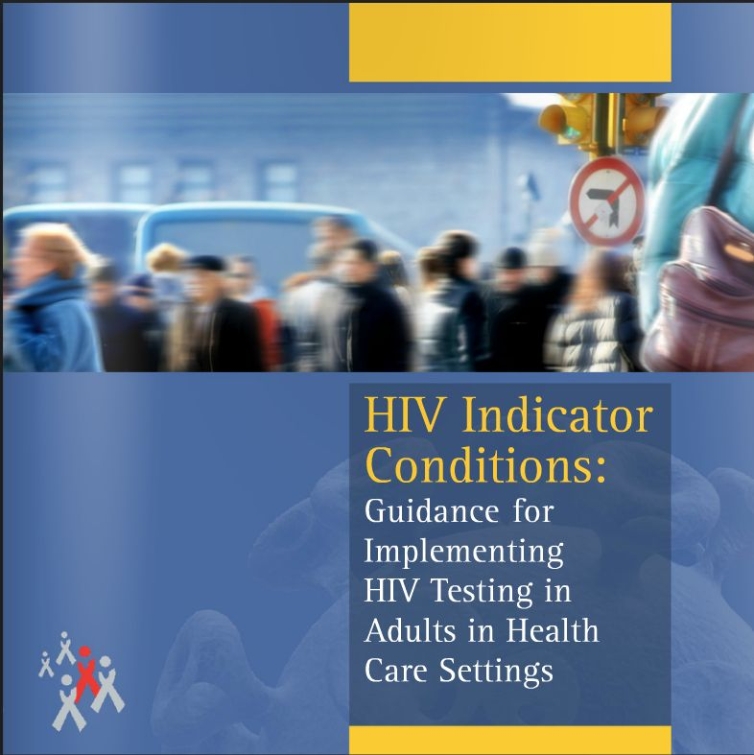
Notes:
Jutt
HIV Euroopas on teinud koostööd laialdase hulga huvirühmadega, et töötada välja indikaatorseisundist juhinduva HIV-testimise Euroopa juhendid. See võimaldab ka mitmeid kasulikke rakenduslikke ja hindamise tööriistu.

Slide 63
HIVi indikaatorseisundist juhinduv testimine
Indikaatorseisundid on seisundid, mis on seotud täiendava riskiga osutuda HIV-positiivseks
Üha rohkem on tõendeid HIVi nakatumise kohta indikaatorseisundite puhul
Rutiinne HIV-testimine on kulutõhus, kui diagnoosimata HIVi levimus sihtgrupis on >0,1%
Indikaatorseisundist juhinduv HIV-testimine on kaasatud paljudesse HIV-testimise juhistesse, kuid rakendamine on väga erinev
See oli põhjus, miks viidi läbi HIVi indikaatorhaiguste üleeuroopalisele uuring (HIDES)
Notes:
Jutt
Mida kujutab endast indikaatorseisundist juhinduv HIV-testimine?
Indikaatortingimused on seotud suurenenud HIVi nakkuse riskiga; paljud neist tingimustest esinevad suuremal määral HIVi nakkusega isikutel, kas seetõttu, et nad jagavad ülekandumise teed (nt hepatiit) või immuunpuudulikkuse alusel.
Küllaltki hiljuti oli vähe teada diagnoosimata HIVi levimuse kohta isikutel, kel esines spetsiifilisi indikaatortingimusi, ent pragu on sellel strateegial kasvav tõendusbaas.
Nagu eelnevalt mainitud, loetakse HIV-testimist kulutõhusaks diagnoosimata HIVi levimusega 0,1% ja indikaatorseisundi testimine liidetakse üha enam mitmetesse juhistesse, ent rakendamine on erinev.
Et laiendada selle strateegia kandepinda, viidi läbi HIDESi uuring.

Slide 64
Mida kujutab endast indikaatorseisundist juhinduv HIV-testimine?
See on meetod, kus tervishoiutöötajad pakuvad rutiinselt HIV-testi kõigile indikaatorseisunditega inimestele, kuna seisundeid seostatakse diagnoosimata HIV-nakkusega.
Uuringud näitavad, et rutiinne HIV-testimine on kulutõhus, kui HIVi levimus spetsiifilise indikaatorseisundiga isikutel on > 0,1%.
Indikaatorseisunditest juhinduva HIV-testimise ideeks on meetod, millega saab julgustada tervishoiutöötajaid pakkuma patsientidele teste pigem indikaatorseisundite esinemise kui riskikäitumise või riskirühma alusel. See võimaldab ületada paljusid takistusi HIV-testimiseks, mis võivad patsientidel ja tervishoiutöötajatel tekkida.
Notes:
Jutt
Indikaatorseisundi testimine tähendab kõigile patsientidele, kes saavad ravi neil esineva spetsiifilise seisundi tõttu, HIV-testi pakkumist.
Me määratleme indikaatorseisundit, kui kellelgi on diagnoosimata HIVi antikehade levimus 0,1%; mis on kulutasuv künnis
Seisundi või esineva probleemi testimisega ei nõuta testi pakkumise algatamiseks riski hindamist; võimalikud paljudest testimise tõrgetest.

Slide 65
Indikaatorseisundid
Kategooriad
Seisundid, mida seostatakse AIDSiga
2.a seisundid, mida seostatakse diagnoosimata HIVi levimusega, mis on >0,1%;
2.b muud seisundid, mida seostatakse ekspertarvamuse põhjal
diagnoosimata HIVi levimusega (>0,1%);
Seisundid, kus HIVi nakkuse olemasolu mitte kindlaks määramine võib avaldada märkimisväärset negatiivset mõju inimese kliinilisele ravile.
HIDESi uuring (HIVi indikaatorhaiguste üleeuroopaline uuring) selgitas välja HIVi levimuse valitud indikaatorseisundite olemasolul üle Euroopa.
Notes:
Jutt
Indikaatorseisunditel on kolm laiemat kategooriat. Esimesed on AIDSi defineerivad, näiteks PCP, NHL, peaaju toksoplasmoos; kokku on X tingimust. Teise kategooria moodustavad need, mis on ilmnenud või mida seostatakse diagnoosimata HIVi levimusega 0,1%; see on suurel määral tingimusjuhtum, kuna 2b teise alamkategooria andmed ei ole veel kättesaadavad. Viimane kategooria sisaldab neid tingimusi, kus diagnoosimata nakkus kujutab olulist ohtu indikaatortingimusega edukaks toimetulekuks, nt immunosupressiivsed ravid.
Et edaspidi määratleda, millised tingimused vastavad indikaatortingimuse seisundile, viidi läbi kolmeetapiline üleeuroopaline uuring – HIDESi uuring.

Slide 66

HIDES – 2. etapp, 2012–2014
Rutiinne HIV-testi pakkumine patsientidele (18–65 a), kellel esineb indikaatorseisund
Esmane tulemusnäitaja: eelnevalt diagnoosimata HIV-nakkuse levimus > 0,1% demonstreerimine iga indikaatorseisundi korral (IC)
Nakkuspiirkond | Indikaatorseisundid
Pahaloomulised haigused | Lümfoom Emakakaela düsplaasia või vähk (CIN II ja kõrgem) Anaalne düsplaasia või pärakuvähk (AIN II ja kõrgem) Primaarne kopsuvähk
Viirusinfektsioonid | B-hepatiidi viirus C-hepatiidi viirus B- ja C-hepatiidi koinfektsioonJätkuv mononukleoosi taoline haigestumine
Hematoloogilised häired | Leukotsütopeenia ja/või trombotsütopeenia Lümfadenopaatia
Dermatoloogilised haigused | Äge psoriaas Seborroiline dermatiit
Muu | Kopsupõletik (hospitaliseeritud) Perifeerne neuropaatia
Notes:
Jutt
Kõigis kolmes HIDESi uuringu etapis pakuti HIV-testi kõigile patsientidele, kes saavad ravi neil esineva spetsiifilise seisundi tõttu.
HIDESi 1. etapp oli teostatavuse uuring, mis kinnitas võtme IC-de IC-staadiumid, kaks esialgsest kaheksast IC-st ei jätkatud 2. faasis tänu HIDES 1 raames saadud andmetele. Suguhaigusi ja vöötohatist (Herpes Zoster esines patsientidel, kes olid nooremad kui 65
2. etapi tingimusi näidatakse käesoleval slaidil
Esmane tulemusnäitaja oli HIVi levimus
Täiendav teave
Suguhaigused 4,06 (2,78–5,71)
Vöötohatis <65-aastased 2,89 (1,07–6,21) [valdavus (95%CI)]
Allikas: Sullivan AK, Raben D, Reekie J, Rayment M, et al., Feasibility and effectiveness of indicator condition-guided testing for HIV: results from HIDES I (HIV indicator diseases across Europe study). PLoS One 2013;8(1):e52845. doi: 10.1371/journal.pone.0052845. Epub 2013 Jan 15.

Slide 67
Uuringusse kaasamine
Viidi läbi 150 küsitlust 42 kliinilises keskuses 20 riigis kõigis Euroopa neljas regioonis
Uuringusse kaasati 10 139 patsienti
668 patsienti arvati välja
Kokku 9471 osalejat
Värbamine regioonide kaupa | Uuritavate | %
Kokku | 9471 | 100
Lõuna | 500 | 5,3
Kesk | 942 | 10,0
Põhja | 2297 | 24,3
Ida | 5732 | 60,5
Notes:
Jutt
Viidi läbi 150 küsitlust 42 kliinilises keskuses 20 riigis Euroopa neljas regioonis. Kaasati 9471 patsienti, enamik neist Ida-Euroopast, millele järgnes Põhja-Euroopa.
Täiendav teave – Euroopa regioonid vastavad EUROSIDASes kasutatutele – ulatuslik Euroopa HIVi kohortuuring
SOOVITE LOETLEDA RIIGID EUROSIDASE REGIOONIDE KAUPA siin

Slide 68
Uuritavad
Arv 9471
Mehed 54%
Keskmine vanus 37 aastat (IQR 29–49 aastat)
Valged 87%
Eelnev HIV-test 14%
- keskmine aeg eelmisest testist: 1,3 aastat [IQR 0,4 – 3,2 aastat])
Tegevuspaik:
 | Uuritavate | %
Kokku | 9471 | 100
Ambulatoorne | 4500 | 47,5
Statsionaarne | 3564 | 37,6
Esmatasand | 270 | 2,9
Teadmata | 1137 | 12,0
Notes:
Jutt
Osalejaid oli peaaegu üheksa ja pool tuhat, enamik neist mehed, valged ja keskmine vanus oli 37.
Väga vähesed olid eelnevalt HIV-testi teinud
Peaaegu pooled olid värvatud haiglavälistest osakondadest
Ainult väike protsent oli esmaabikeskustest, sest kohapealseid esmaabikeskuseid oli vähe. HIDESi 3. etapp on nakkusliku mononukleoosi-taolise haiguse käepikendus; värbamisse on kaasatud suurem arv kohapealseid esmaabikeskuseid.

Slide 69
HIV-positiivsuse määr (üldine)
235/9471-st isikust osutusid HIV-positiivseks
HIVi levimus: 2,5% [95%CI 2,2 – 2,8]
Tähistatud erinevus piirkonna järgi:
Piirkond | Uuritavate arv | HIV-positiivsete arv | % | 95%CI
Kogu | 9471 | 235 | 2,5 | 2,2–2,8
Lõuna | 500 | 25 | 5,0 | 3,1–6,9
Kesk | 942 | 10 | 1,1 | 0,4–1,7
Põhja | 2297 | 31 | 1,4 | 0,9–1,8
Ida | 5732 | 169 | 3,0 | 2,5–3,4
Notes:
Jutt
235 isikut testiti HIVi suhtes positiivseks, mis andis levimuse suuruseks 2,5%. See on 25 korda IC-määratluse nõutavast tasemest kõrgem.

Slide 70
HIDES 2. etapp – HIVi levimus indikaatorseisundi järgi
0,1% ja LL 95%CI>0,1%
95% CI > 0,1
95% CI < 0,1
Testitud | 73 | 734 | 401 | 722 | 1881 | 84 | 1751 | 299 | 1126 | 1339 | 588 | 276 | 53 | 144
HIV-positiivne | 7 | 39 | 16 | 32 | 61 | 2 | 41 | 6 | 13 | 13 | 4 | 1 | 0 | 0
Notes:
Jutt
Jaotades selle eraldi indikaatorseisunditeks, on võimalik näha joonest vasakule jäävate seisundite vastavust IC-määratlusele. Kolmes seisundis esines väike arv patsiente ja sündmuseid, mis jäid paremale poole, ning nende jaoks on vaja rohkem andmeid

Slide 71
tõenäosus osutuda HIV-positiivseks indikaatorseisundite kaupa (kohandatud analüüs)
Indikaatorseisund:
Kopsupõletik
Emakakaela düsplaasia
B-hepatiit
C-hepatiit
Mononukleoosi-taoline haigus
Leuko-/trombotsütopeenia
Lümfadenopaatia
Kõik muud
Mudel kohandatud soo, etnilise kuuluvuse, eelneva HIV-testimise ajaloo, Euroopa regiooni, tegevuspaiga, vanuse, kuupäeva ja keskelt pärit numbriga
Kohandatud HIV+ (95% CI) testimise tõenäosused
Notes:
Jutt
Tegurid, mis muudavad testi tulemuse suurema tõenäosusega positiivseks, sisaldasid meessoost, mitte valgest rassist ning Ida-Euroopast pärit isikuid võrreldes Kesk-Euroopaga. Indikaatorseisund oli samuti sõltumatu eeldus koos nakkusliku mononukleoosi-taolise sündroomi ja vere düskraasiaga, millega seostatakse HIV-positiivse testi suurenenud tõenäosust Need andmed võivad olla praktilise väärtusega, kui kavandatakse kasutusele võetavaid programme või kus tuleb piiratud vahendid suunata kõige suurema vajadusega piirkondadesse.

Slide 72
HIDESi 2. etapp – avastatud uued HIV juhud
Keskmine CD4 arv 200 rakku/μl (IQR 65 – 390)
Hiline diagnoos 143 71,9%
Varasemalt juba esinenud
HIVga seotud sümptomid 61 28,2%
Notes:
Jutt
HIDESi 2. etapis uute diagnoositute seas diagnoositi enamik hilja keskmise CD4 arvuga kõigest 200. Peaaegu 30% registreeris enne diagnoosimist HIViga seotud sümptomite kogemist, esindades varase diagnoosimise käestlastud võimalusi

Slide 73
Järeldus
HIV-testimise ja diagnoosimise suurendamine on äärmiselt vajalik, et vähendada nii hilist avastamist kui ka oma HIV-nakkusest teadmatuses olevate isikute arvu.
See vähendab haigestumust, suremust, ülekandumisi ja tervishoiukulusid.
Indikaatorseisundil põhinev testimine on tervishoiuasutuste raames efektiivne ja tõhus strateegia HIV-testimise ja suurema hulga õigeaegsete diagnooside suurendamiseks.

